Slide 1
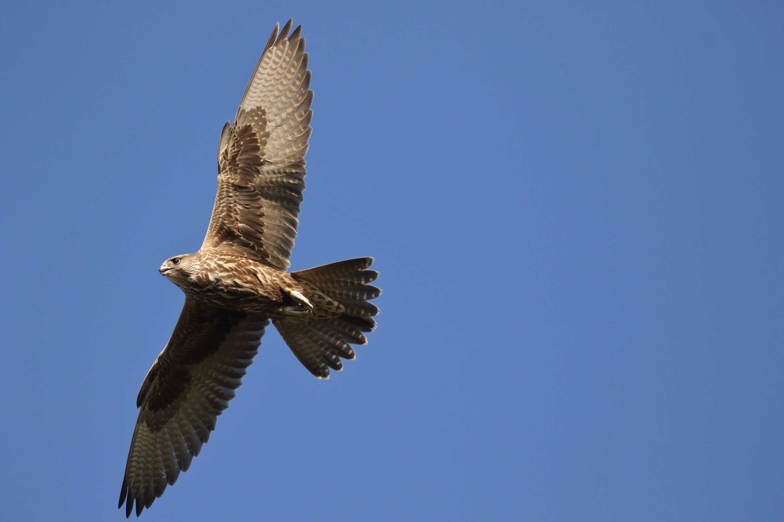
Балобан в Южной Сибири: дуплоны, подкормка и выпуск птенецов
Елена Шнайдер, Эльвира Николенко, Олег Ширяев, Игорь Карякин
Российская сеть изучения и охраны пернатых хищников, ООО Сибирский Экологический Центр

Slide 2
Предыстория проекта
Notes:
Проект, о котором я рассказываю, реализуется в высокогорных степях и степных котловинах Южной Сибири при поддержке …

Slide 3
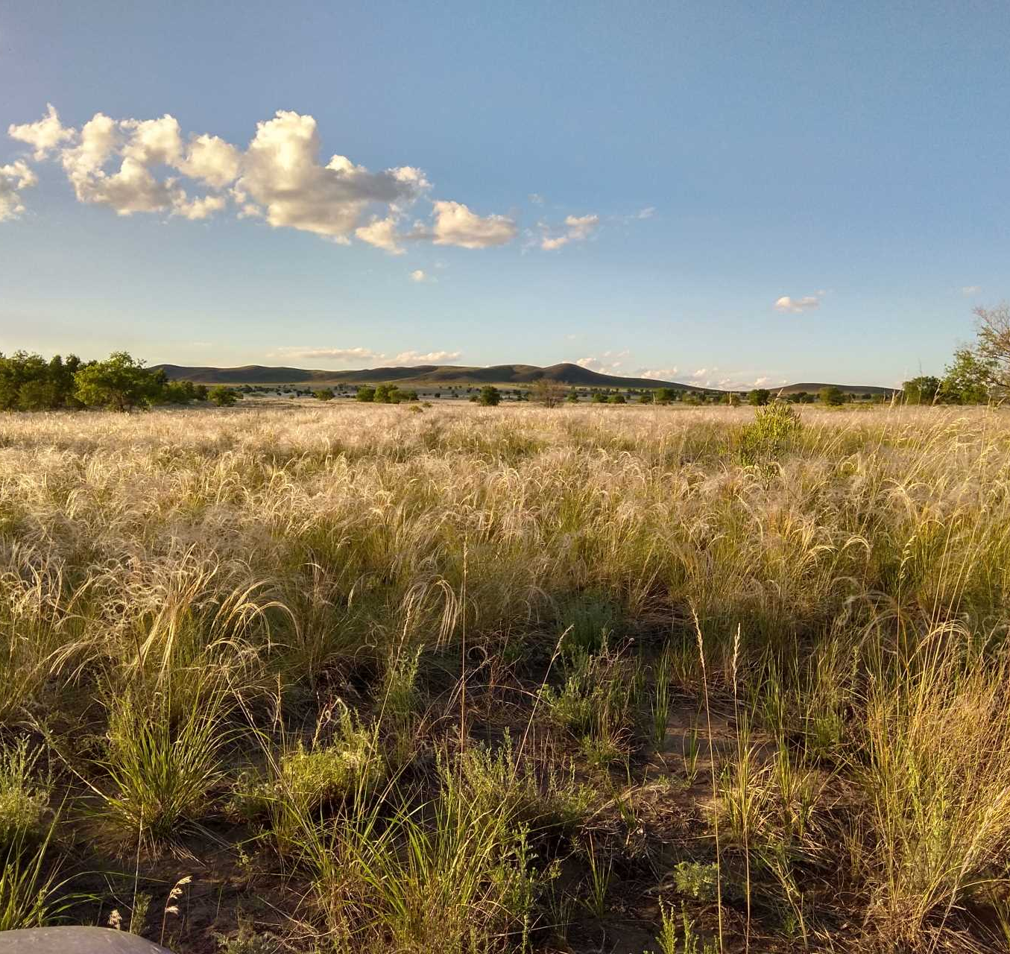
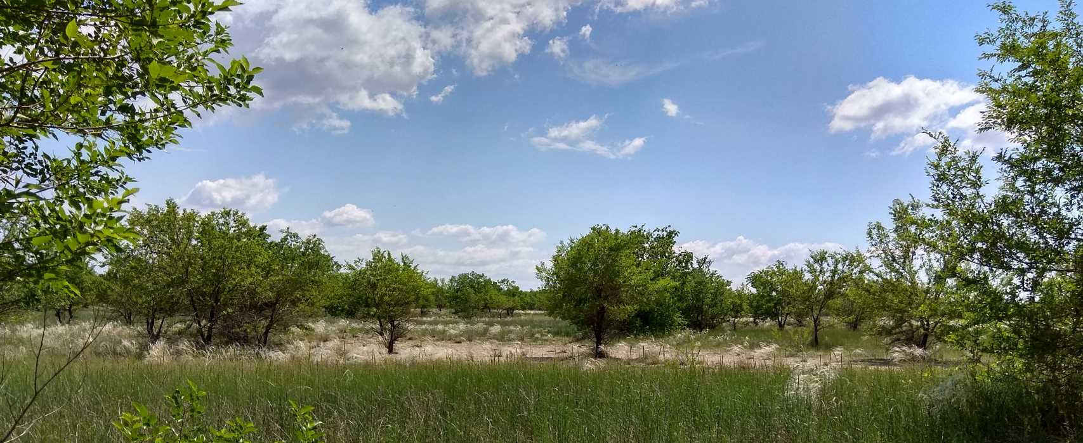
Текущее состояние популяции EN
Russia
China
Iran
India
6 100 – 14 900 пар
Notes:
В Юж Сиб команда Сибэкоцентра под руководством Карякина создала экспериментальный участок с особо плотной популяцией балобана, на которой мы сейчас реализуем наш проект

Slide 4
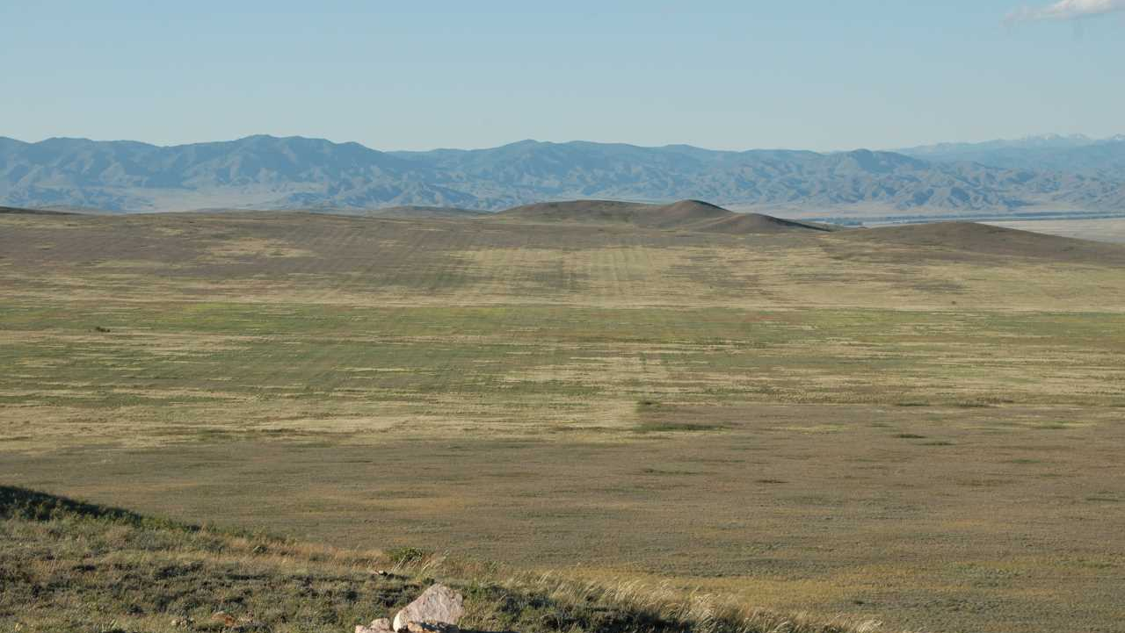
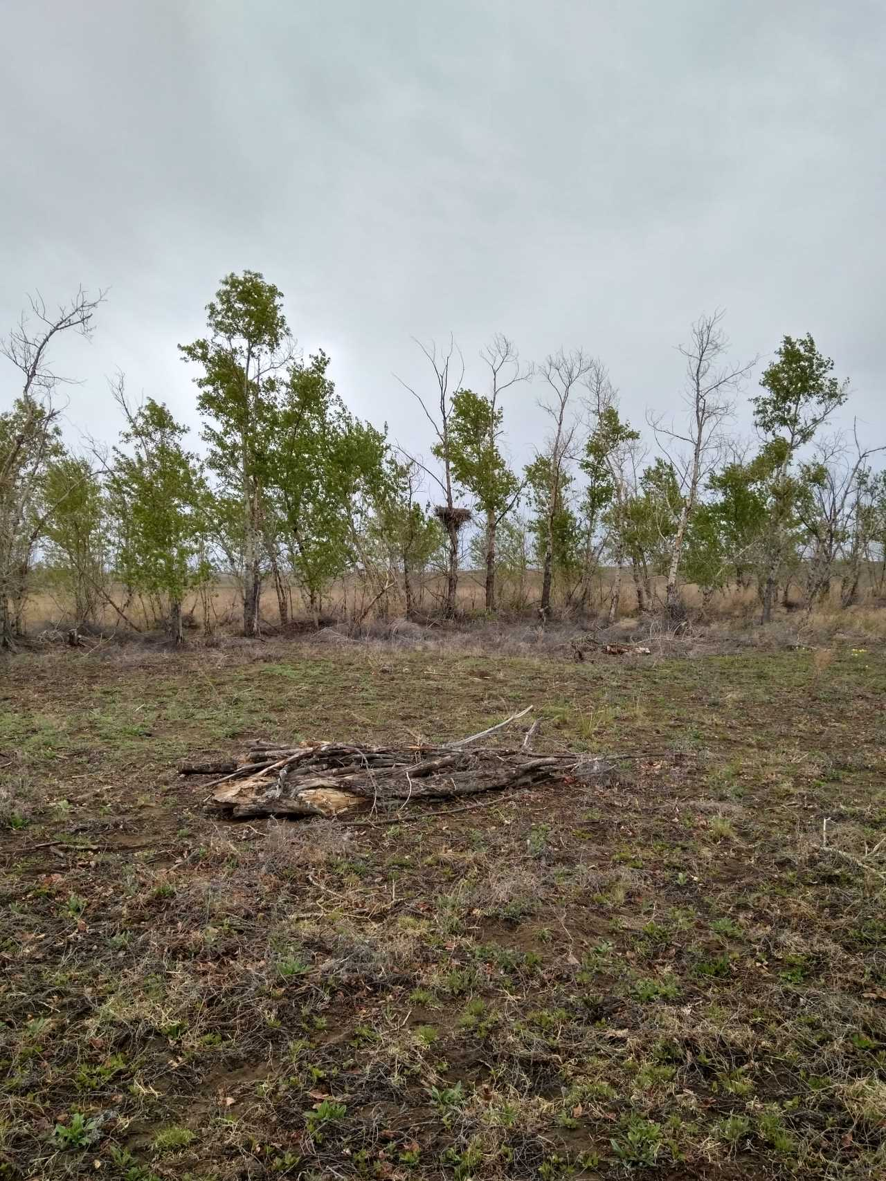
Исторически, живущие тут народы ведут кочевой образ жизни, традиционная форма хозяйства – отгонное скотоводство. В 50ые годы, после прихода СССР, степи были распаханы под сельское хозяйство. С уходом СССР сельское хозяйство забросили, и теперь вместо степей тут залежи с усыхающими остатками ветрозащитных лесополос и богатыми колониями грызунов и пищух
Notes:
Площадка была заложена на месте на месте бывших степей, которые были сначала распаханы, а потом заброшены. Распашка уничтожила степной биом, но …

Slide 5
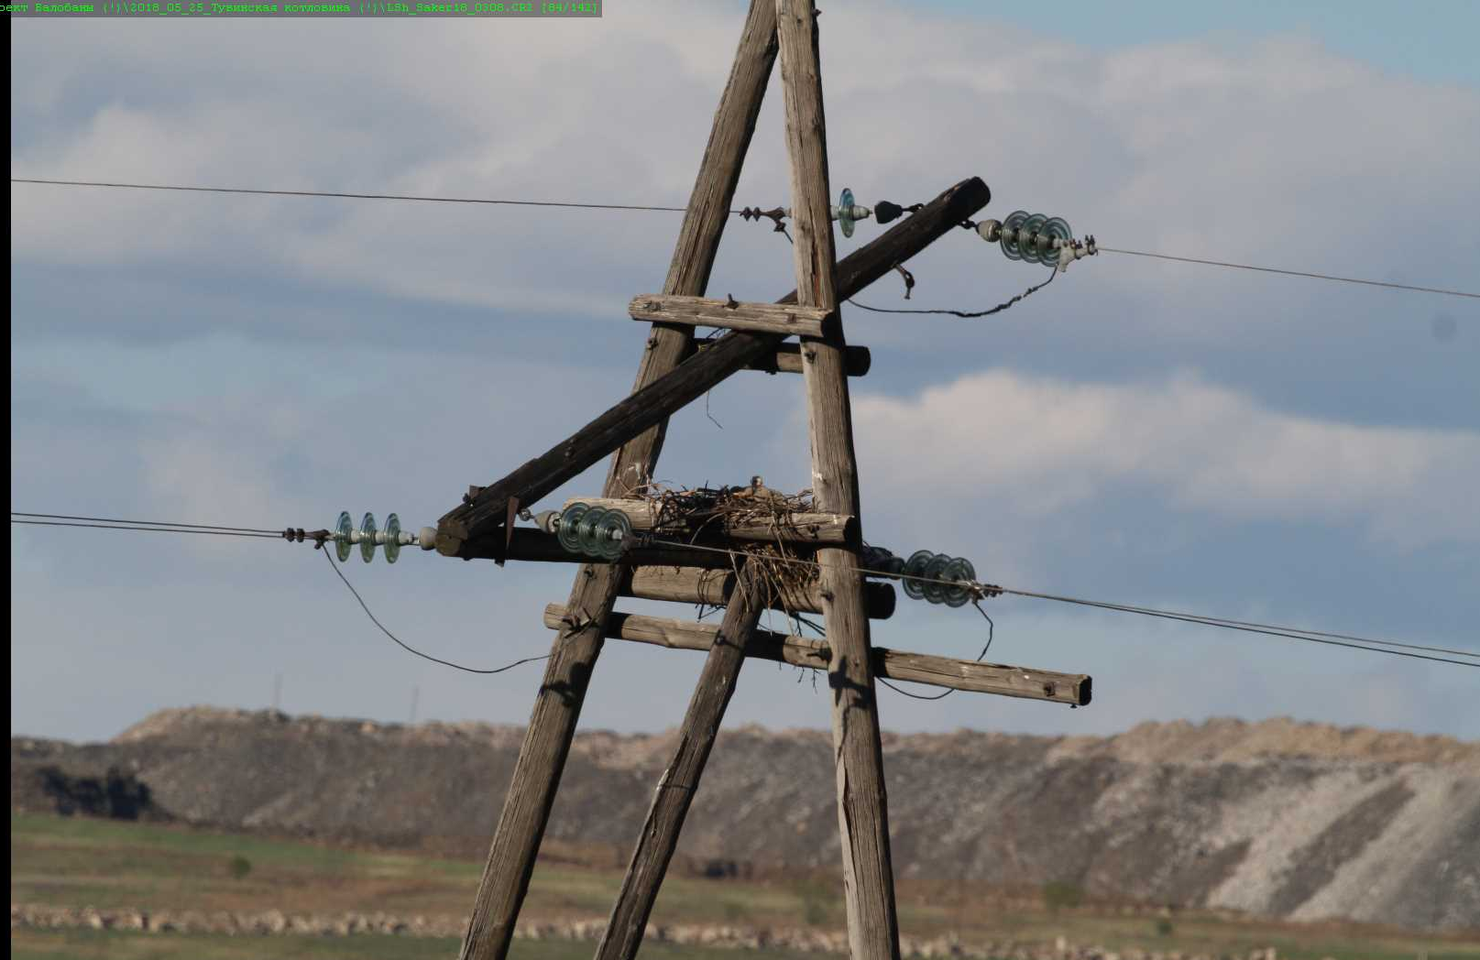
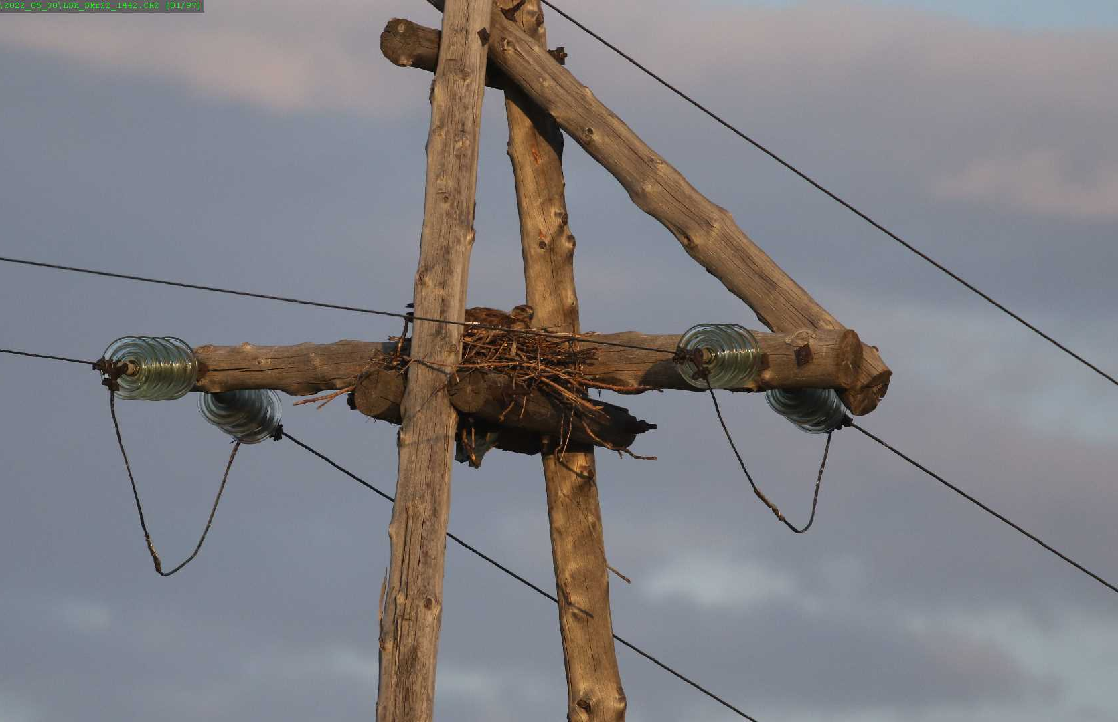
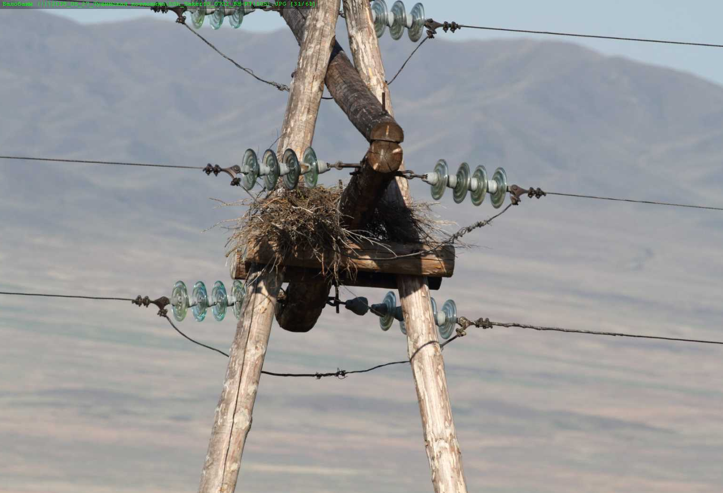
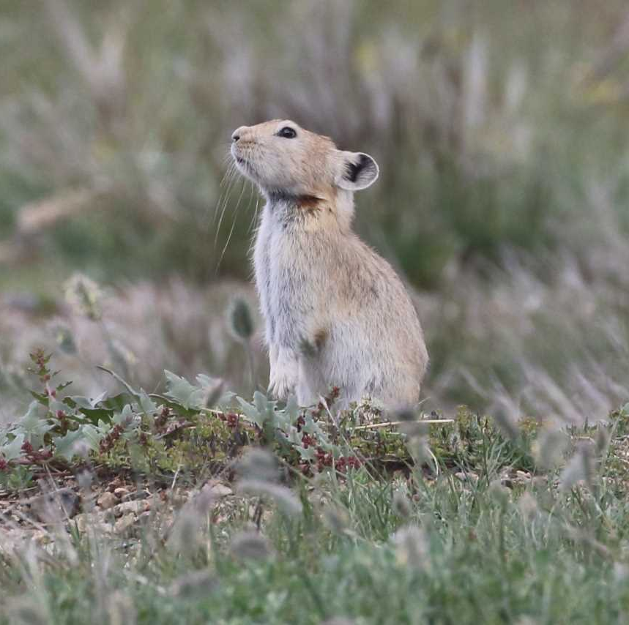
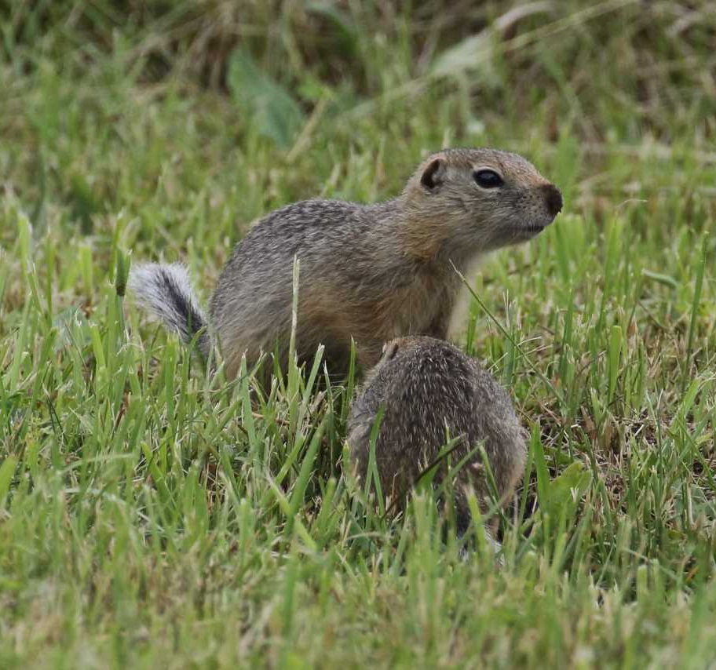
Деревянные ЛЭП и полосы тополей, тянущиеся сквозь поля, позволили хищным птицам проникнуть в самое сердце степи
Notes:
В времена распашки местный биом чрезвычайно обогатился хищными птицами. Новые места для гнездования - деревянные анкерные опоры линий электропередачи и ветрозащитные лесополосы. И когда негативное внимание к хищным птицам со стороны людей ослабло, опоры ЛЭП быстро «обросли» гнёздами курганников, коршунов и воронов, а следом пришли сокола – и жизнь в степи на ЛЭП снова закипела! Поля были богаты грызунами и пищухами, но хищные птицы трудились изо дня в день. Деревянные ЛЭП и полосы тополей, тянущиеся сквозь поля, позволили хищным птицам проникнуть и обжить самое сердце степи.
Вот в таком состоянии эти места застал Игорь Карякин, который и положил начало нашему проекту.

Slide 6
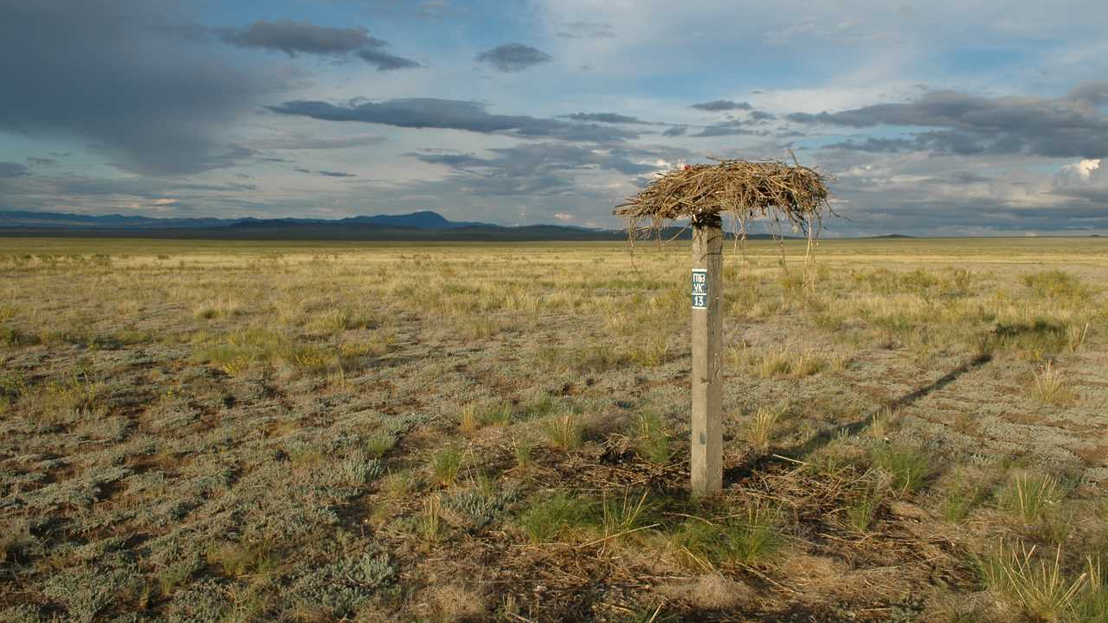
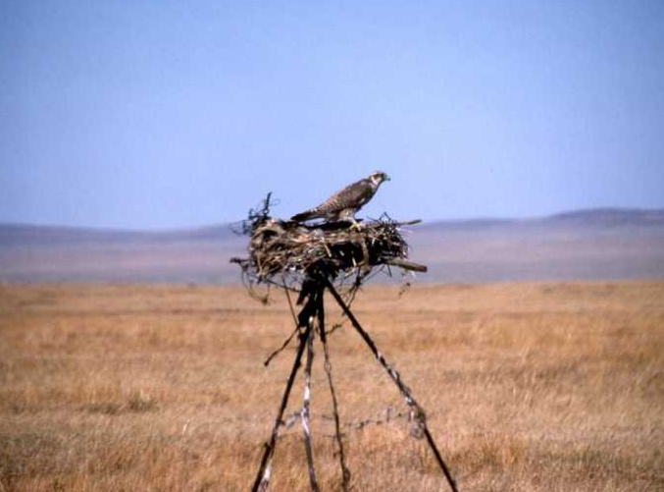
2006 год: +82 деревянные платформы
2002 год: +7 платформ
2003 год – 5 уже заняты птицами
2006
2002
Notes:
Представляете, что тут дальше началось!

Slide 7
2011: установка железобетонных платформ
+ 70 металлических платформ на железобетонных опорах
Пожароустойчивая конструкция
Противовандальная установка
Notes:
Появились и трудоёмкие для установки платформы на железобетонных опорах, которым не были страшны степные пожары. Эти опоры тоже стали мишенью для местных жителей, которые пытались воровать их. Но раскопать вручную четырёхметровый столб, врытый предусмотрительными орнитологами на половину в грунт, было не так-то просто! И местные араты сдались, а платформы остались стоять на радость хищным птицам.

Slide 8
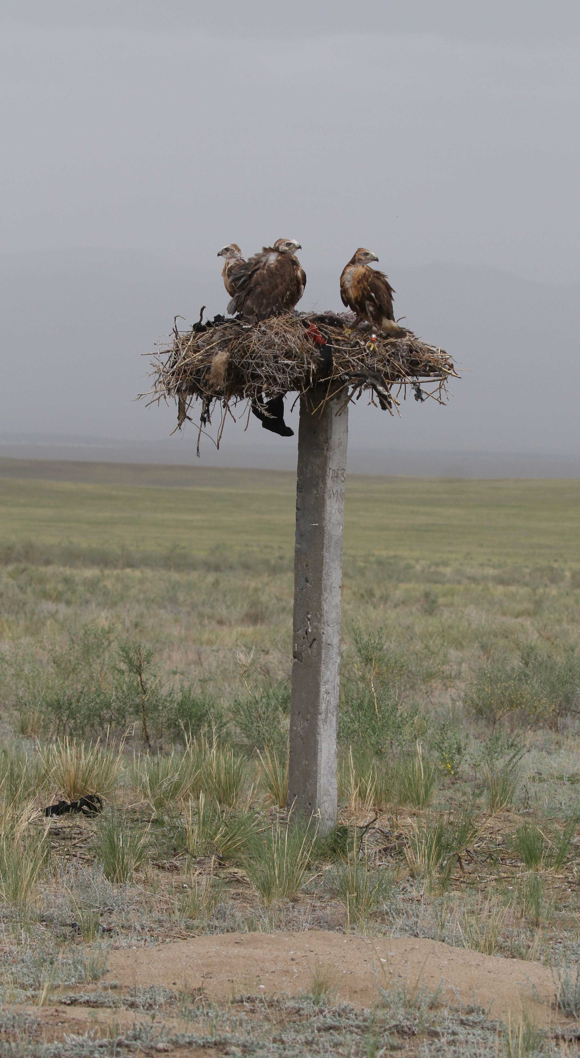
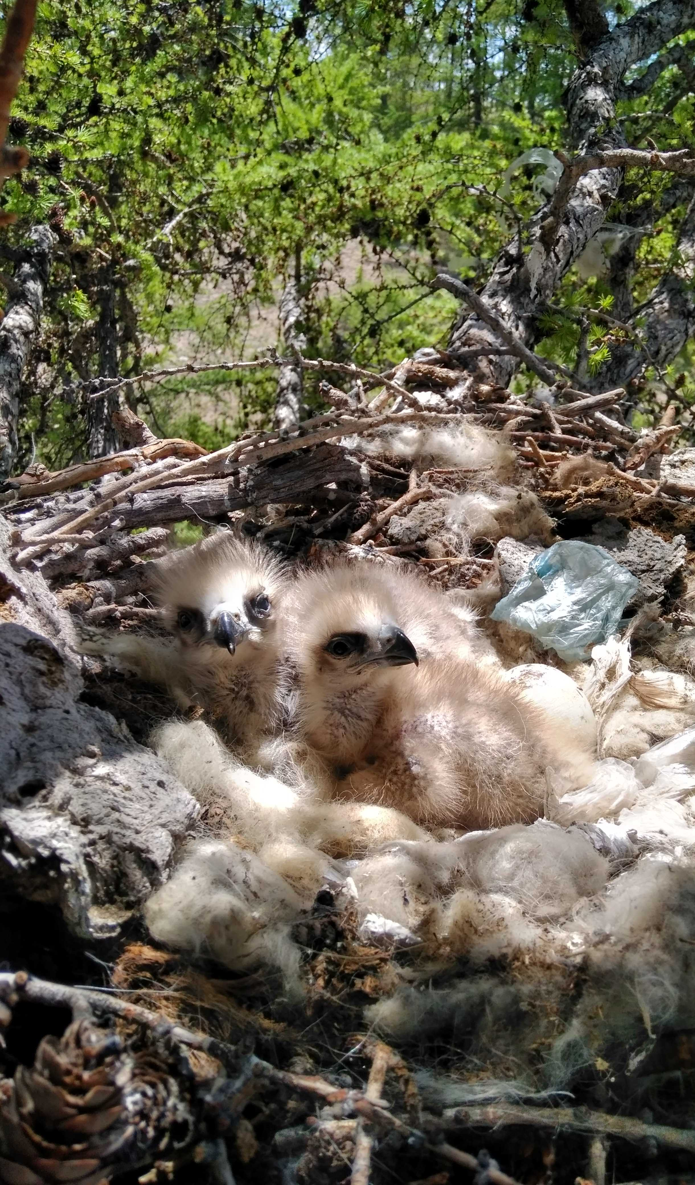
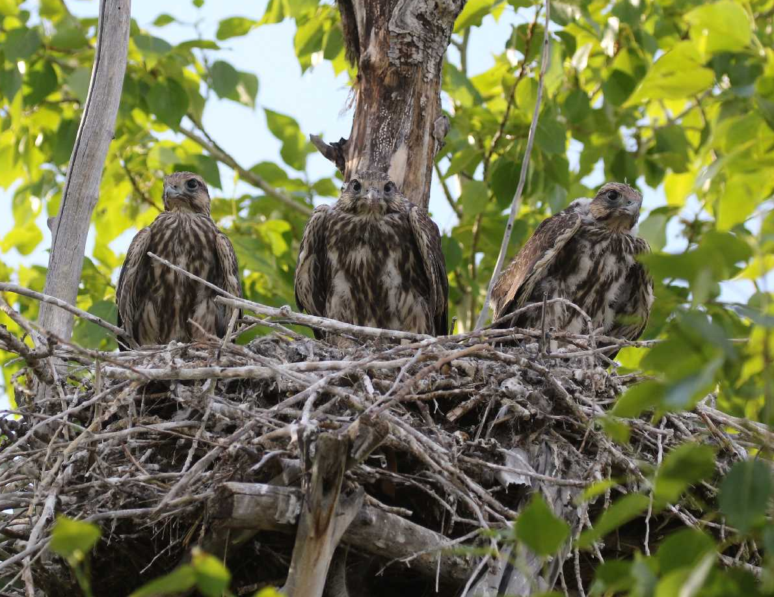
Сравнение плотности гнездования между 2006 и 2010 годами
Мохноногий курганник х1,5
Пустельга х 2,2
Коршун х 4,3
Балобан х 7
Notes:
В 2010 году была сделана первая оценка успеха проекта. Сравнение плотности гнездования различных видов хищных птиц на территории с проведённой биотехнией между 2006 и 2010 годами показало увеличение численности мохноногого курганника в 1,5 раза, коршуна в 2,2 раза, ворона в 4 раза, пустельги в 2,2 раз, а балобана в 7 раз! Определённо – платформы очень понравились хищным птицам! Суммарная площадь участков степных котловин с установленными платформами для хищных птиц уже превышает 2500 км².

Slide 9
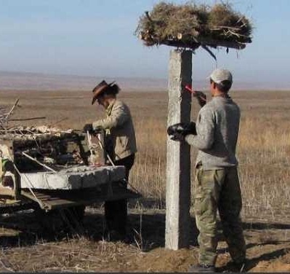
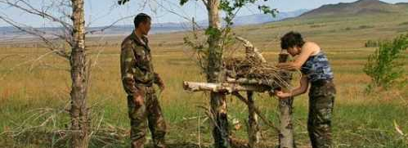
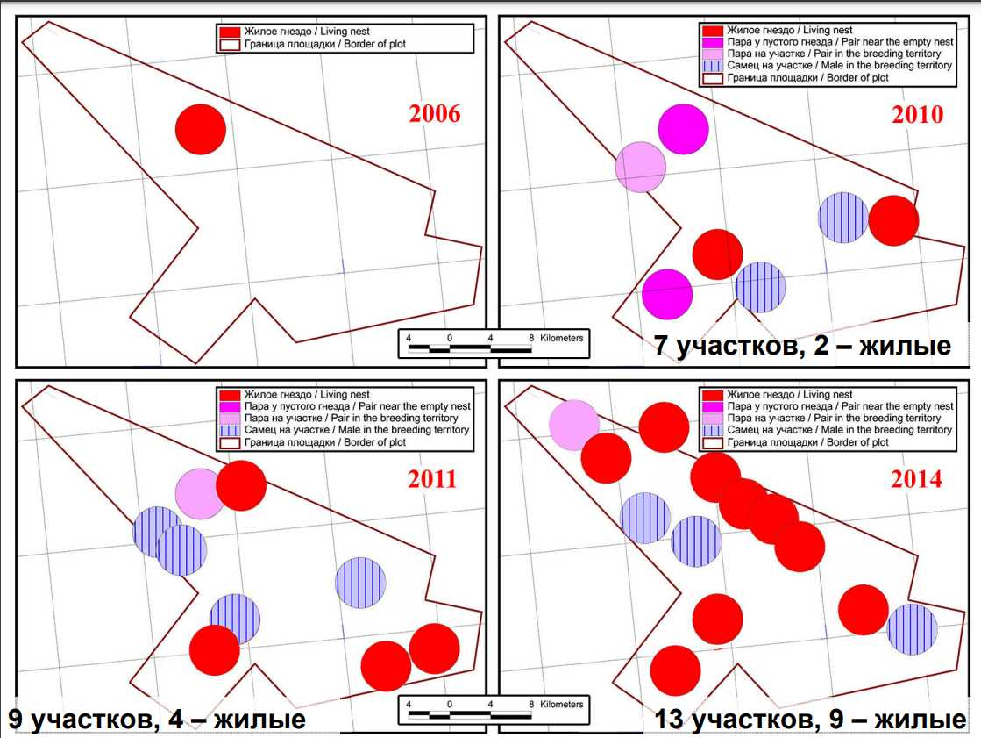
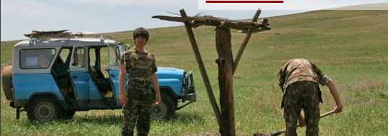
Рост популяции балобана
2006-2011: +134 платформы
+ 8 пар балобана
Notes:
In 2006, on a small territory we are calling “an experimental plot” first platforms were erected. At that moment It was inhabited by only 1 pair of saker. In the past this territory was inhabited by sakers breeding on powerlines. But that power lines gone together with SU. So, by 2006 sakers, except for one pair, could be only found in distant mountains surrounding the plains.
Since 2006 till 2011, a total of 134 open platforms were erected there. And 8 more breeding territories appeared. By 2014, there were already 13 breeding territories of Saker.

Slide 10
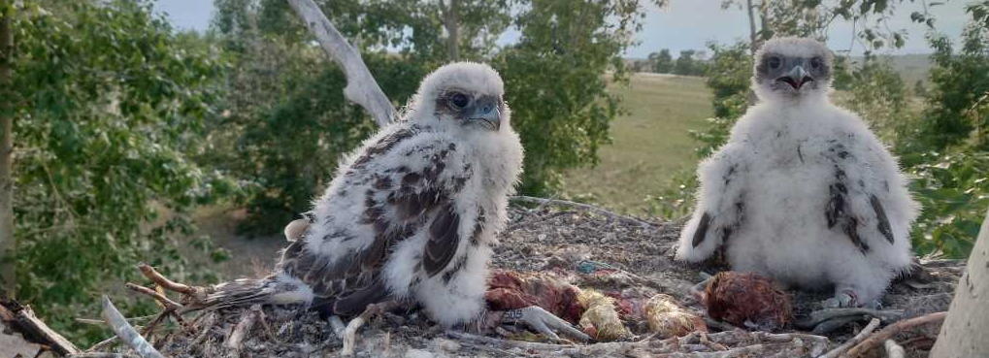
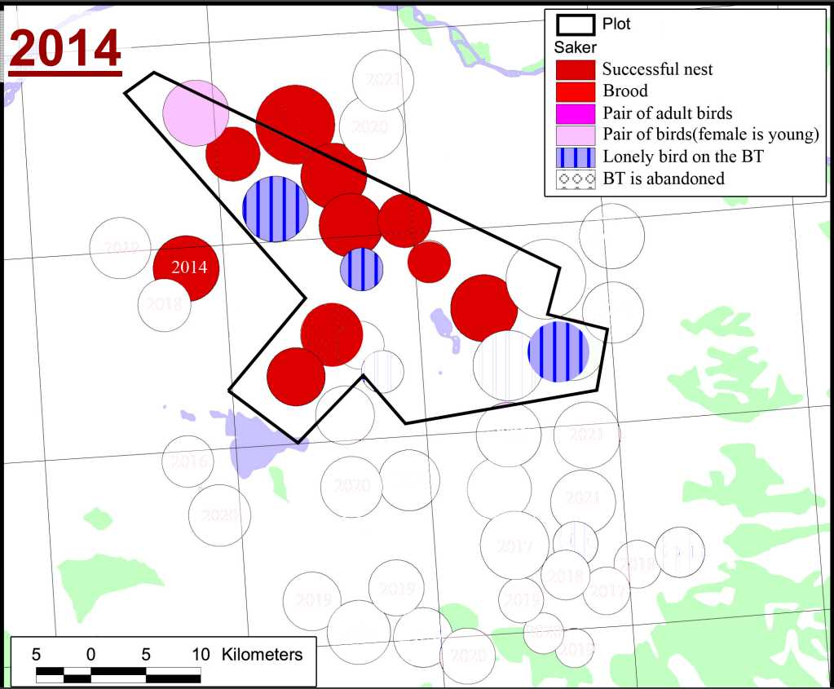
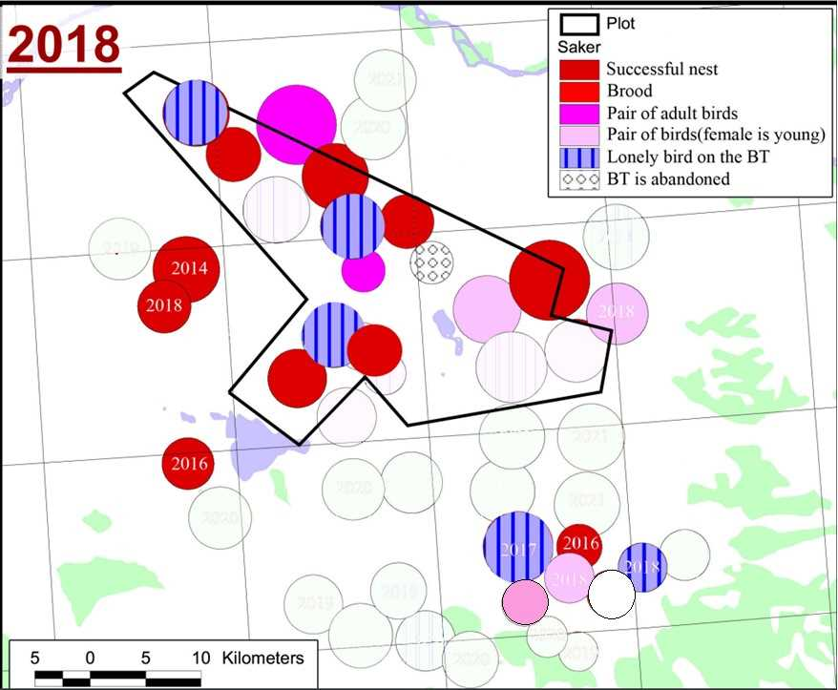
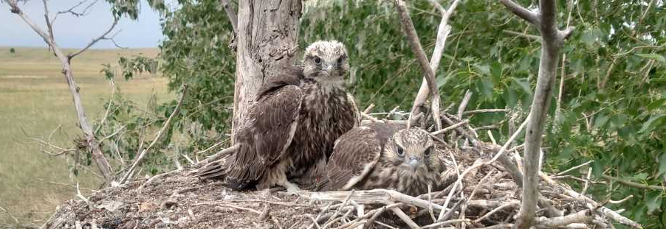
Рост популяции балобана
13+1 гнездовых участков
12+9 гнездовых участков
2.2 пары на 100 км²
12-14 пар на исходной площадке
Notes:
By 2014 Saker reached its optimal density of 2.2 pairs per 100 km sq, and it begun to populate the surrounding area.
For example, in 2014 we have 13 pairs in the experimental plot and only one pair outside it, while in 2018 we already have 9 pairs breeding outside the core population.

Slide 11
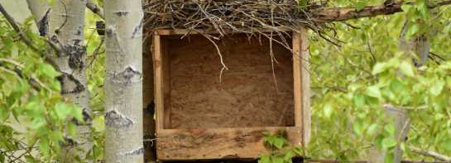
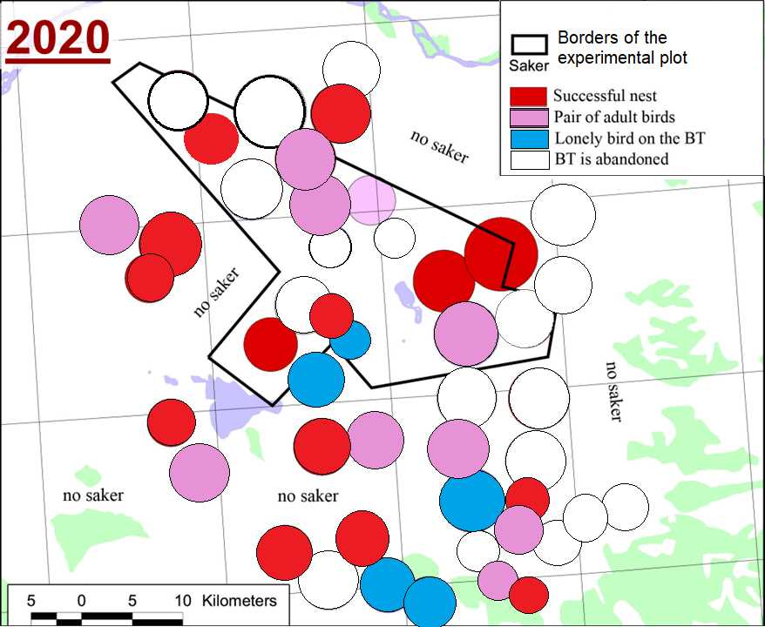
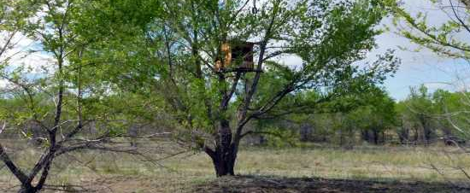
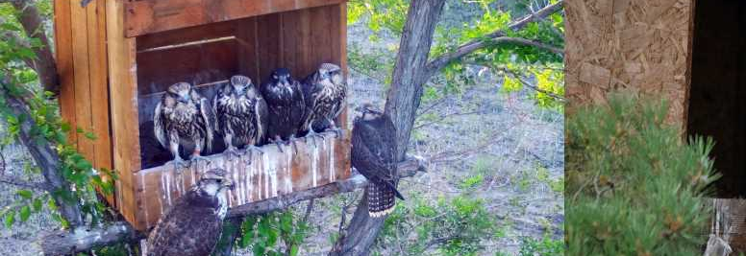
Рост популяции балобана
12+9 гнездовых участков
10+19 гнездовых участков
2018-2022: +144 дуплона
Notes:
Это дало нам сигнал, что пора двигаться дальше и мы начали очередной раунд установки искусственных гнездовий.
Про участие дуплонов в выживании при меняющемся климате

Slide 12
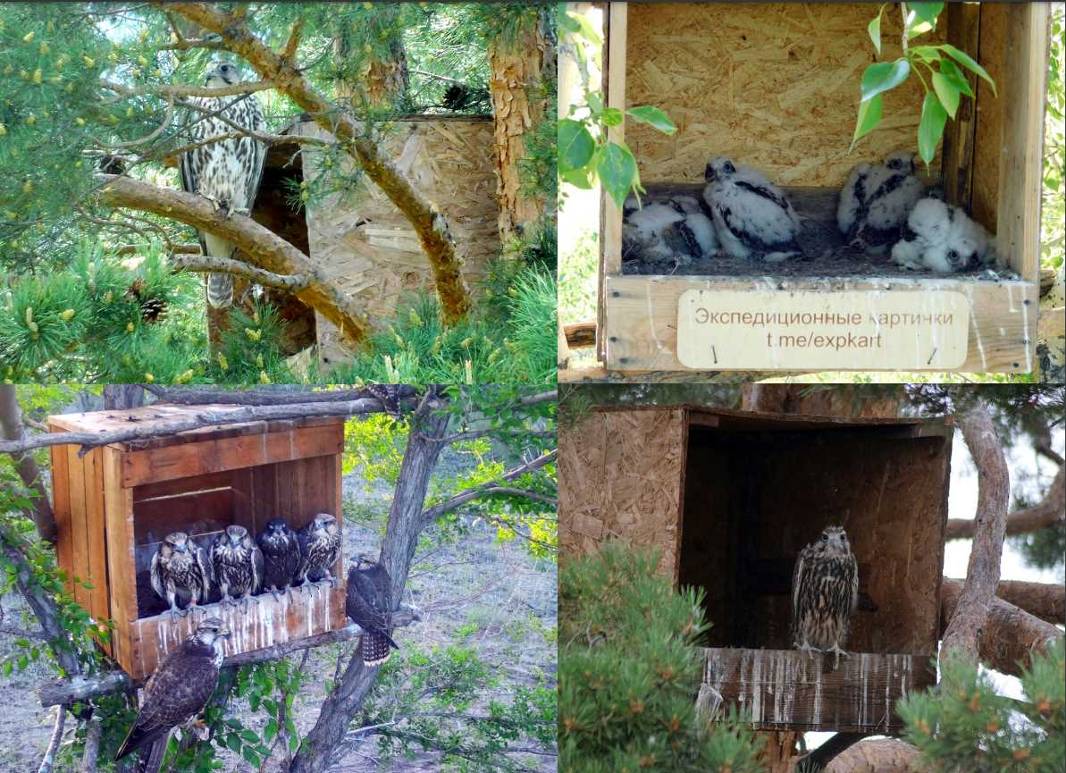
2022 год: уже 9 пар балобанов пришли жить в дуплоны
Notes:
В 2022 году уже 9 пар балобанов гнездятся в дуплонах!

Slide 13
Наш постоянный партнёр с 2017 года Питомник Редких Видов Птиц Витасфера (Москва)
Подсадка соколят из питомника в приёмные семьи
Notes:
Тогда же в 2018 году мы начали на этой площадке работу по выпуску птенцов из питомника в природу. Главная особенность – подсадка в жилое гнездо. Предварительно в 2017 году мы провели пилотный выпуск, отработали два варианта – подсадка большого числа птенцов в одно гнездо с мощной продолжительной подкормкой, и высадка птенцов по-одному в гнездо без дальнейшего сопровождения.

Slide 14
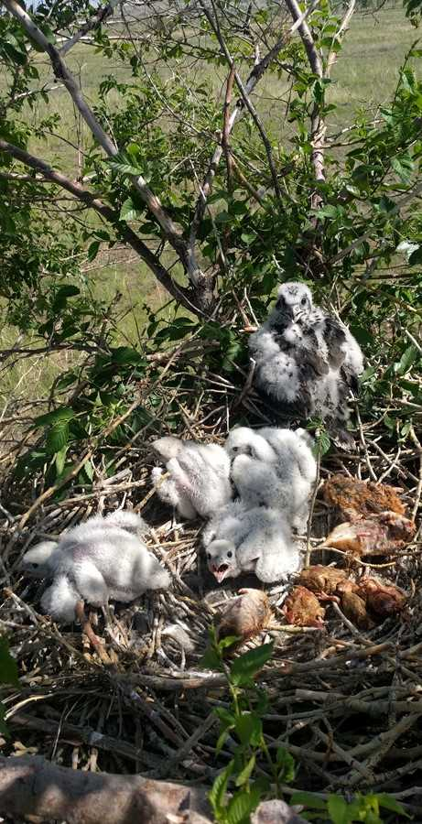
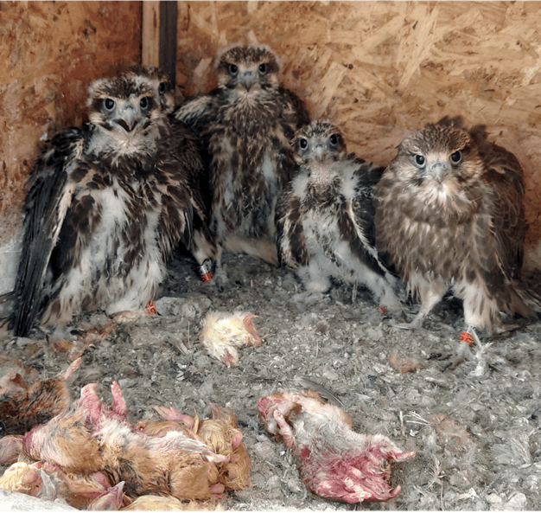
Условия для включения семьи соколов в программу:
Не более 4 родных птенцов
оба родителя встречены у гнезда, здоровы.
Крепкое большое гнездо, оптимально - дуплон
Notes:
В результате выбрали нечто среднее – высадка по 1-2 птенца в предварительно подобранные гнёзда, удовлетворяющие требованиям – не более 4 родных птенцов в выводке, чтобы можно было добить до 5 максимум, оба родителя визуально отмечены на участке, они здоровы; хорошее, надёжное гнездо, лучше дуплон.
Затем после высадки мы в течение месяца продолжаем наблюдения за семьями с приёмышами, ведётся подкорм каждые 3 дня, сейчас уже отработана методика кормления, избегающая контакта человека и птенцов.
Масса нюансов. Например до кольцевания птенцов можно кормить с рук. Процедура кольцевания их так стрессует, что они начинают

Slide 15
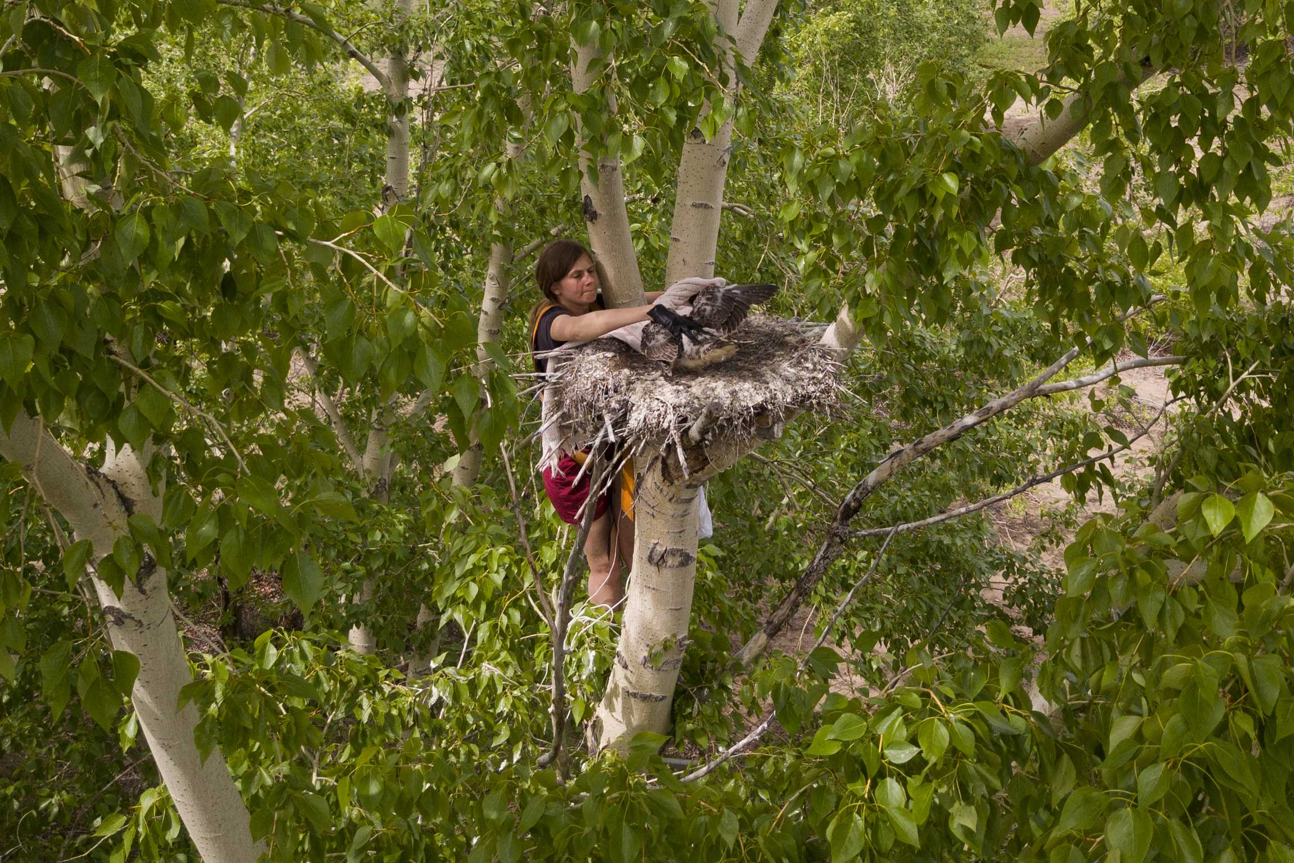
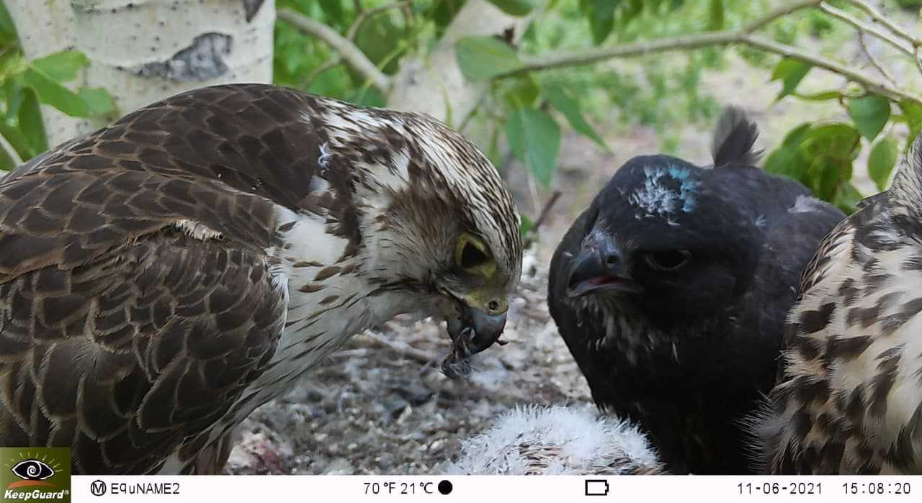
Подсадка птенцов
2017 | 2018 | 2019 | 2020 | 2021 | 2022 | Всего
10 | 19 | 20 | 9 | 9 | 14 | 81
46 раз пары балобанов становились приёмными родителями
153 нативных птенца получили приёмных братьев

Slide 16
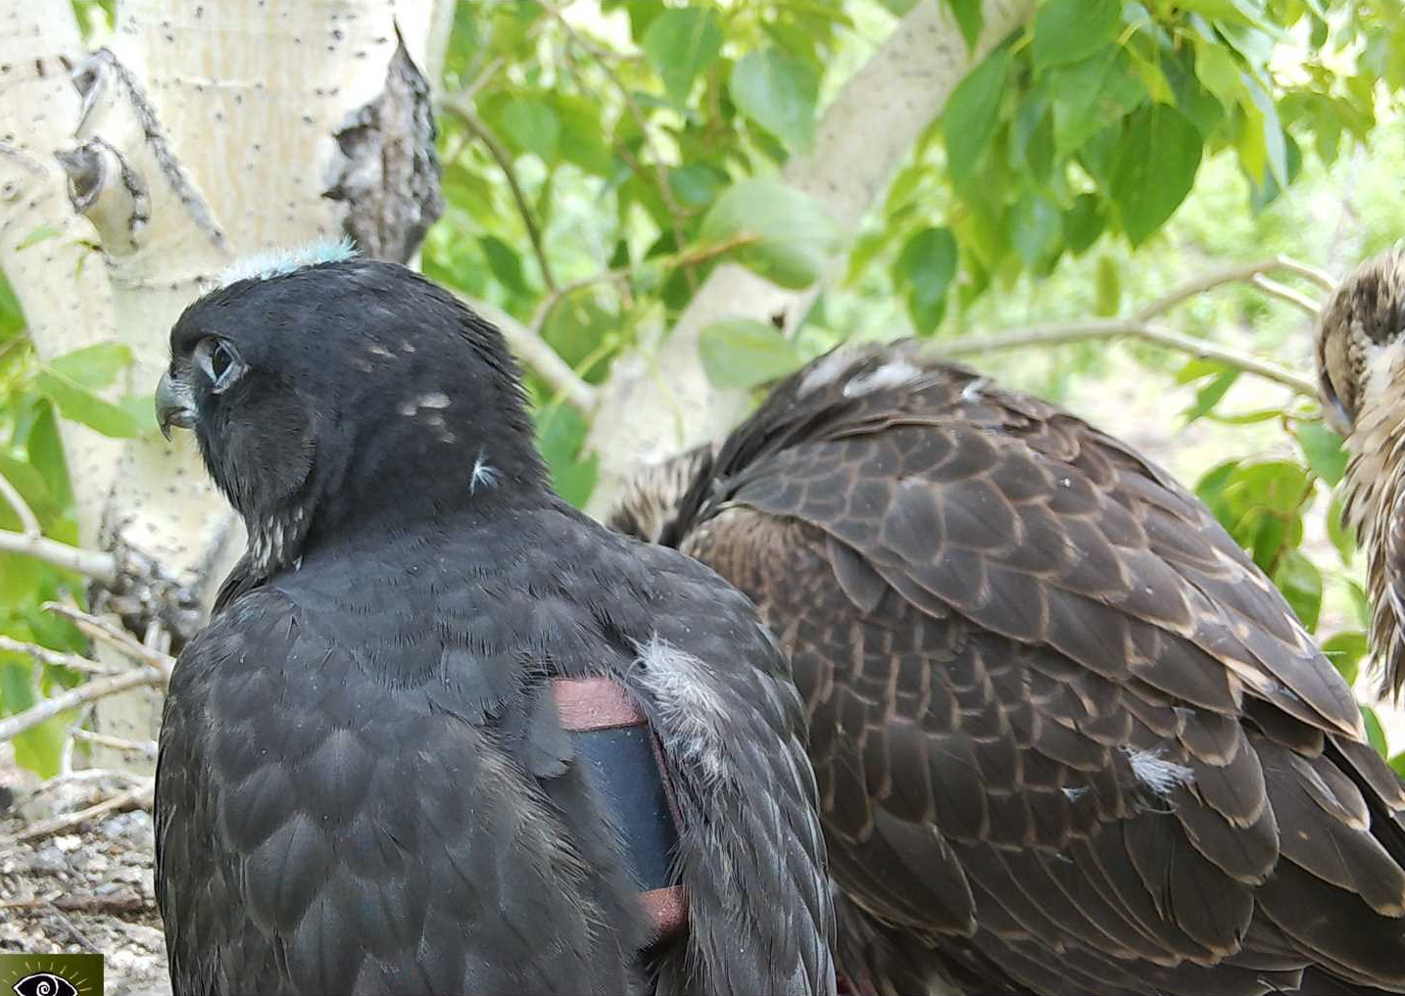
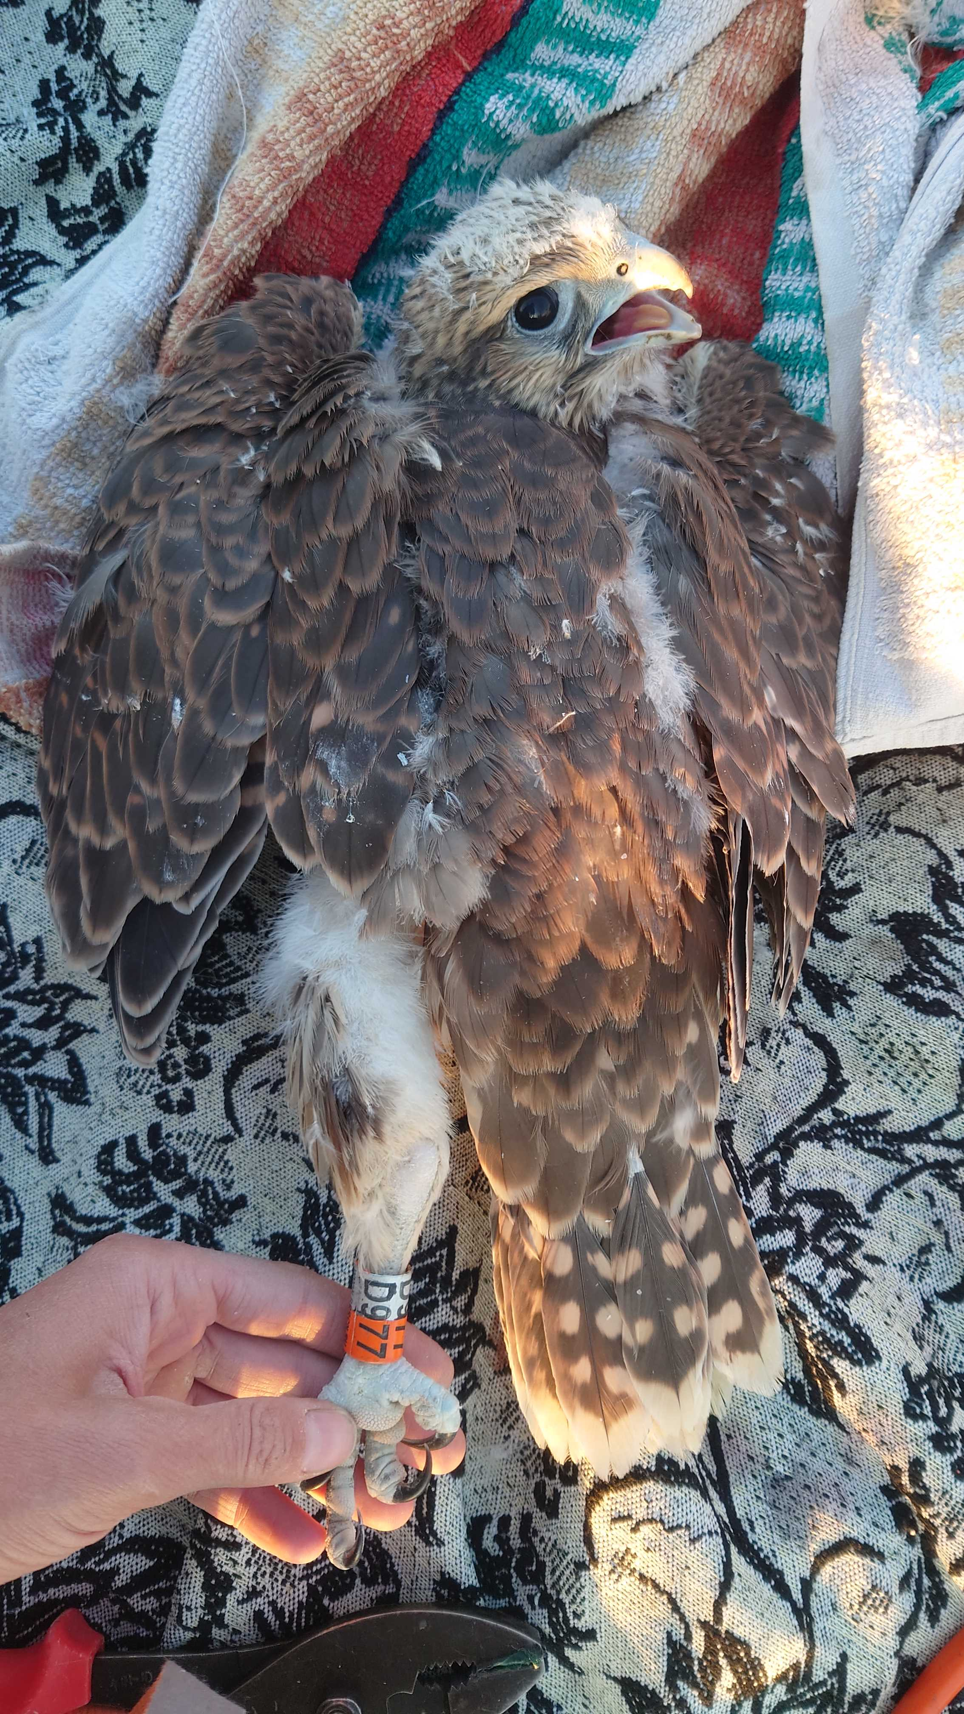
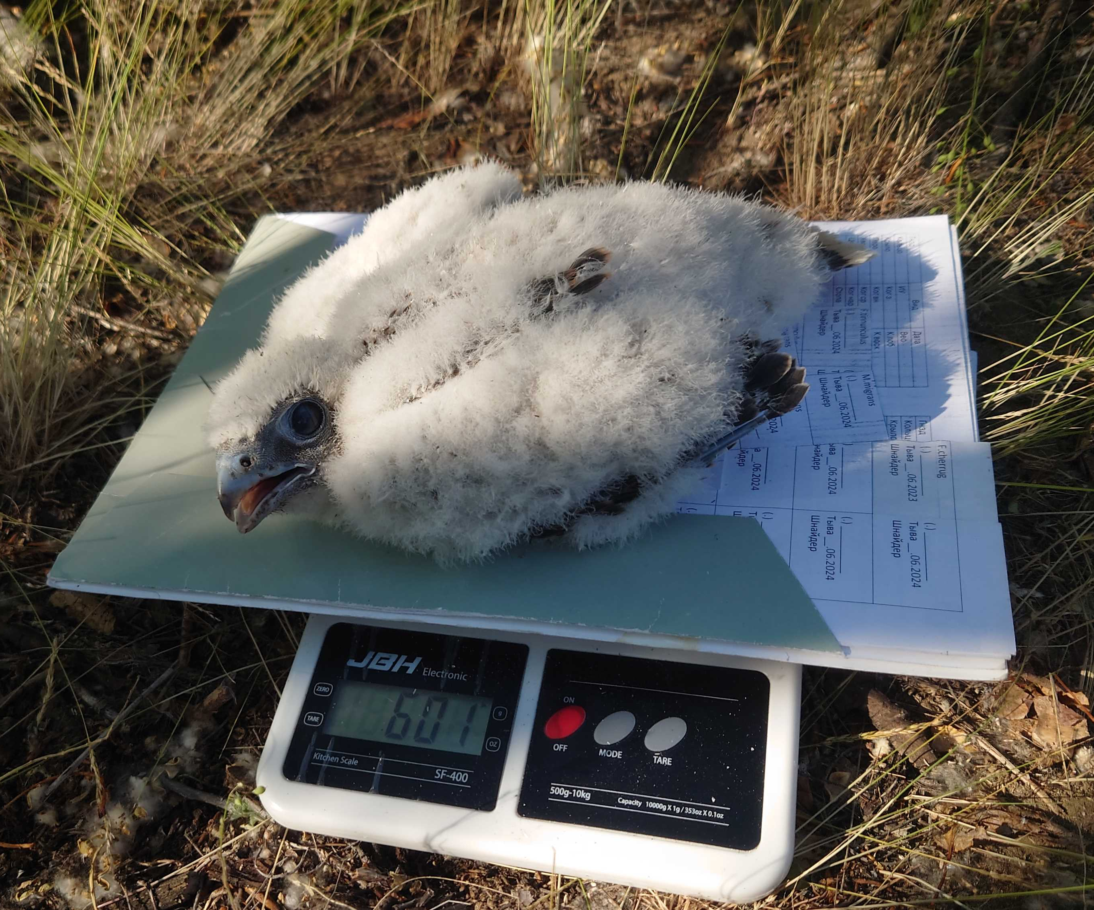
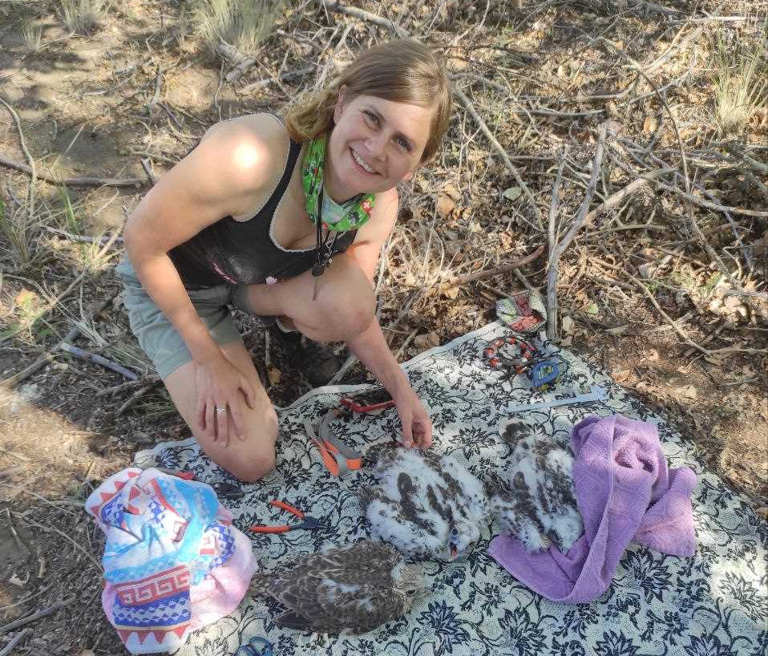
Измерение, кольцевание, мечение
Notes:
Про знаю всех птиц в лицо. Про кольцевание. Про мечение.

Slide 17
Результаты отслеживания с 2016 года
Нативные – 28 ос (из 334)
Питомниковские – 13 ос (из 81)

Slide 18
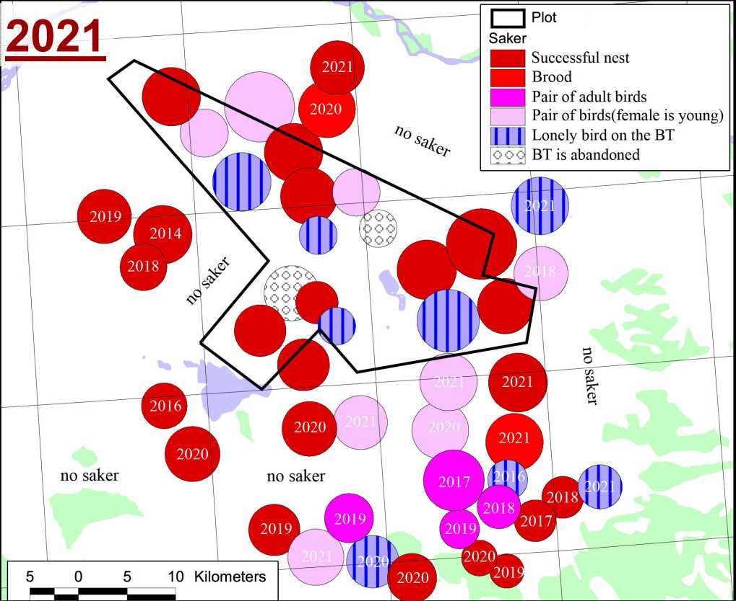
Эффект КОВИДа
Всего один сезон без лова дал существенный прирост в численности балобана на нашей площадке
Если лов балобана остановить, то популяция всё еще сможет восстановить себя сама, без огромного вложения сил и ресурсов со стороны человека.
47 (15 в ядре +32 на периферии) гнездовых участков
Notes:
And then came 2021 and we suddenly found 47 breeding territories in total in our area. What a miracle. 15 in the core population and 32 on periphery. Amazing growth that was mostly a result of COVID-19 pandemic.
Access restrictions and quarantines [куорантинс] made smuggling impossible, and trappers got no chance to move trapped falcons to buyers. So, for the first time in many years birds got a chance to return safe to their breeding grounds without the risk of being trapped.
What we should learn from it – first, how seriously trapping depletes Saker population. One year without trapping and the population increased by the half of its initial size. Second, Saker population still can recover itself without much efforts from our side. If falconers will let them do that. The utmost important step would be to ban the legal trapping of saker in the countries where it is still possible. Like in Mongolia.

Slide 19
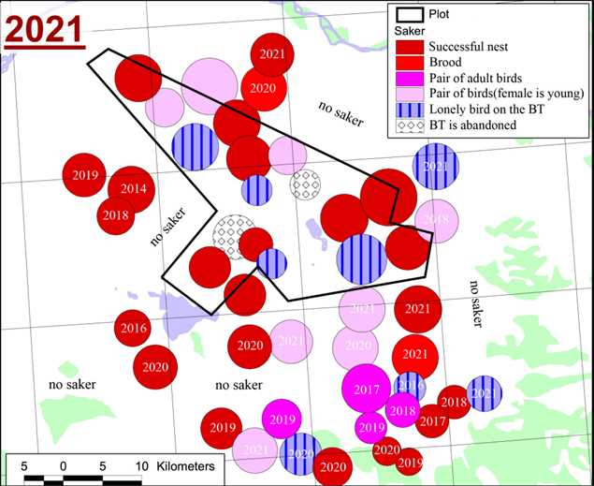
Изменения в численности балобана за 10 лет
900 km²
 | Занятые территории | Гнездовые пары
2014 | 14 | 11
2018 | 21 | 17
2020 | 29 | 24
2021 | 47 | 38
2022 | 44 | 35
2023 | 26 | 21
2024 | 25 | 19
В районах без биотехнии плотность балобана в 5 раз ниже
Notes:
2014 – population takes the whole experimental plot and starts growth outwards
2018 – we begin to build nestboxes
2020 – additional growth due to nestboxes
2021 – COVID
2022 – COVID
2023 – population numbers dropped to the level of 2020
Anyway, in the surrounding area the density of saker is about 5 times lower. And in 2017 we begun to use this special Saker zone as a base for our reintroduction project.

Slide 20
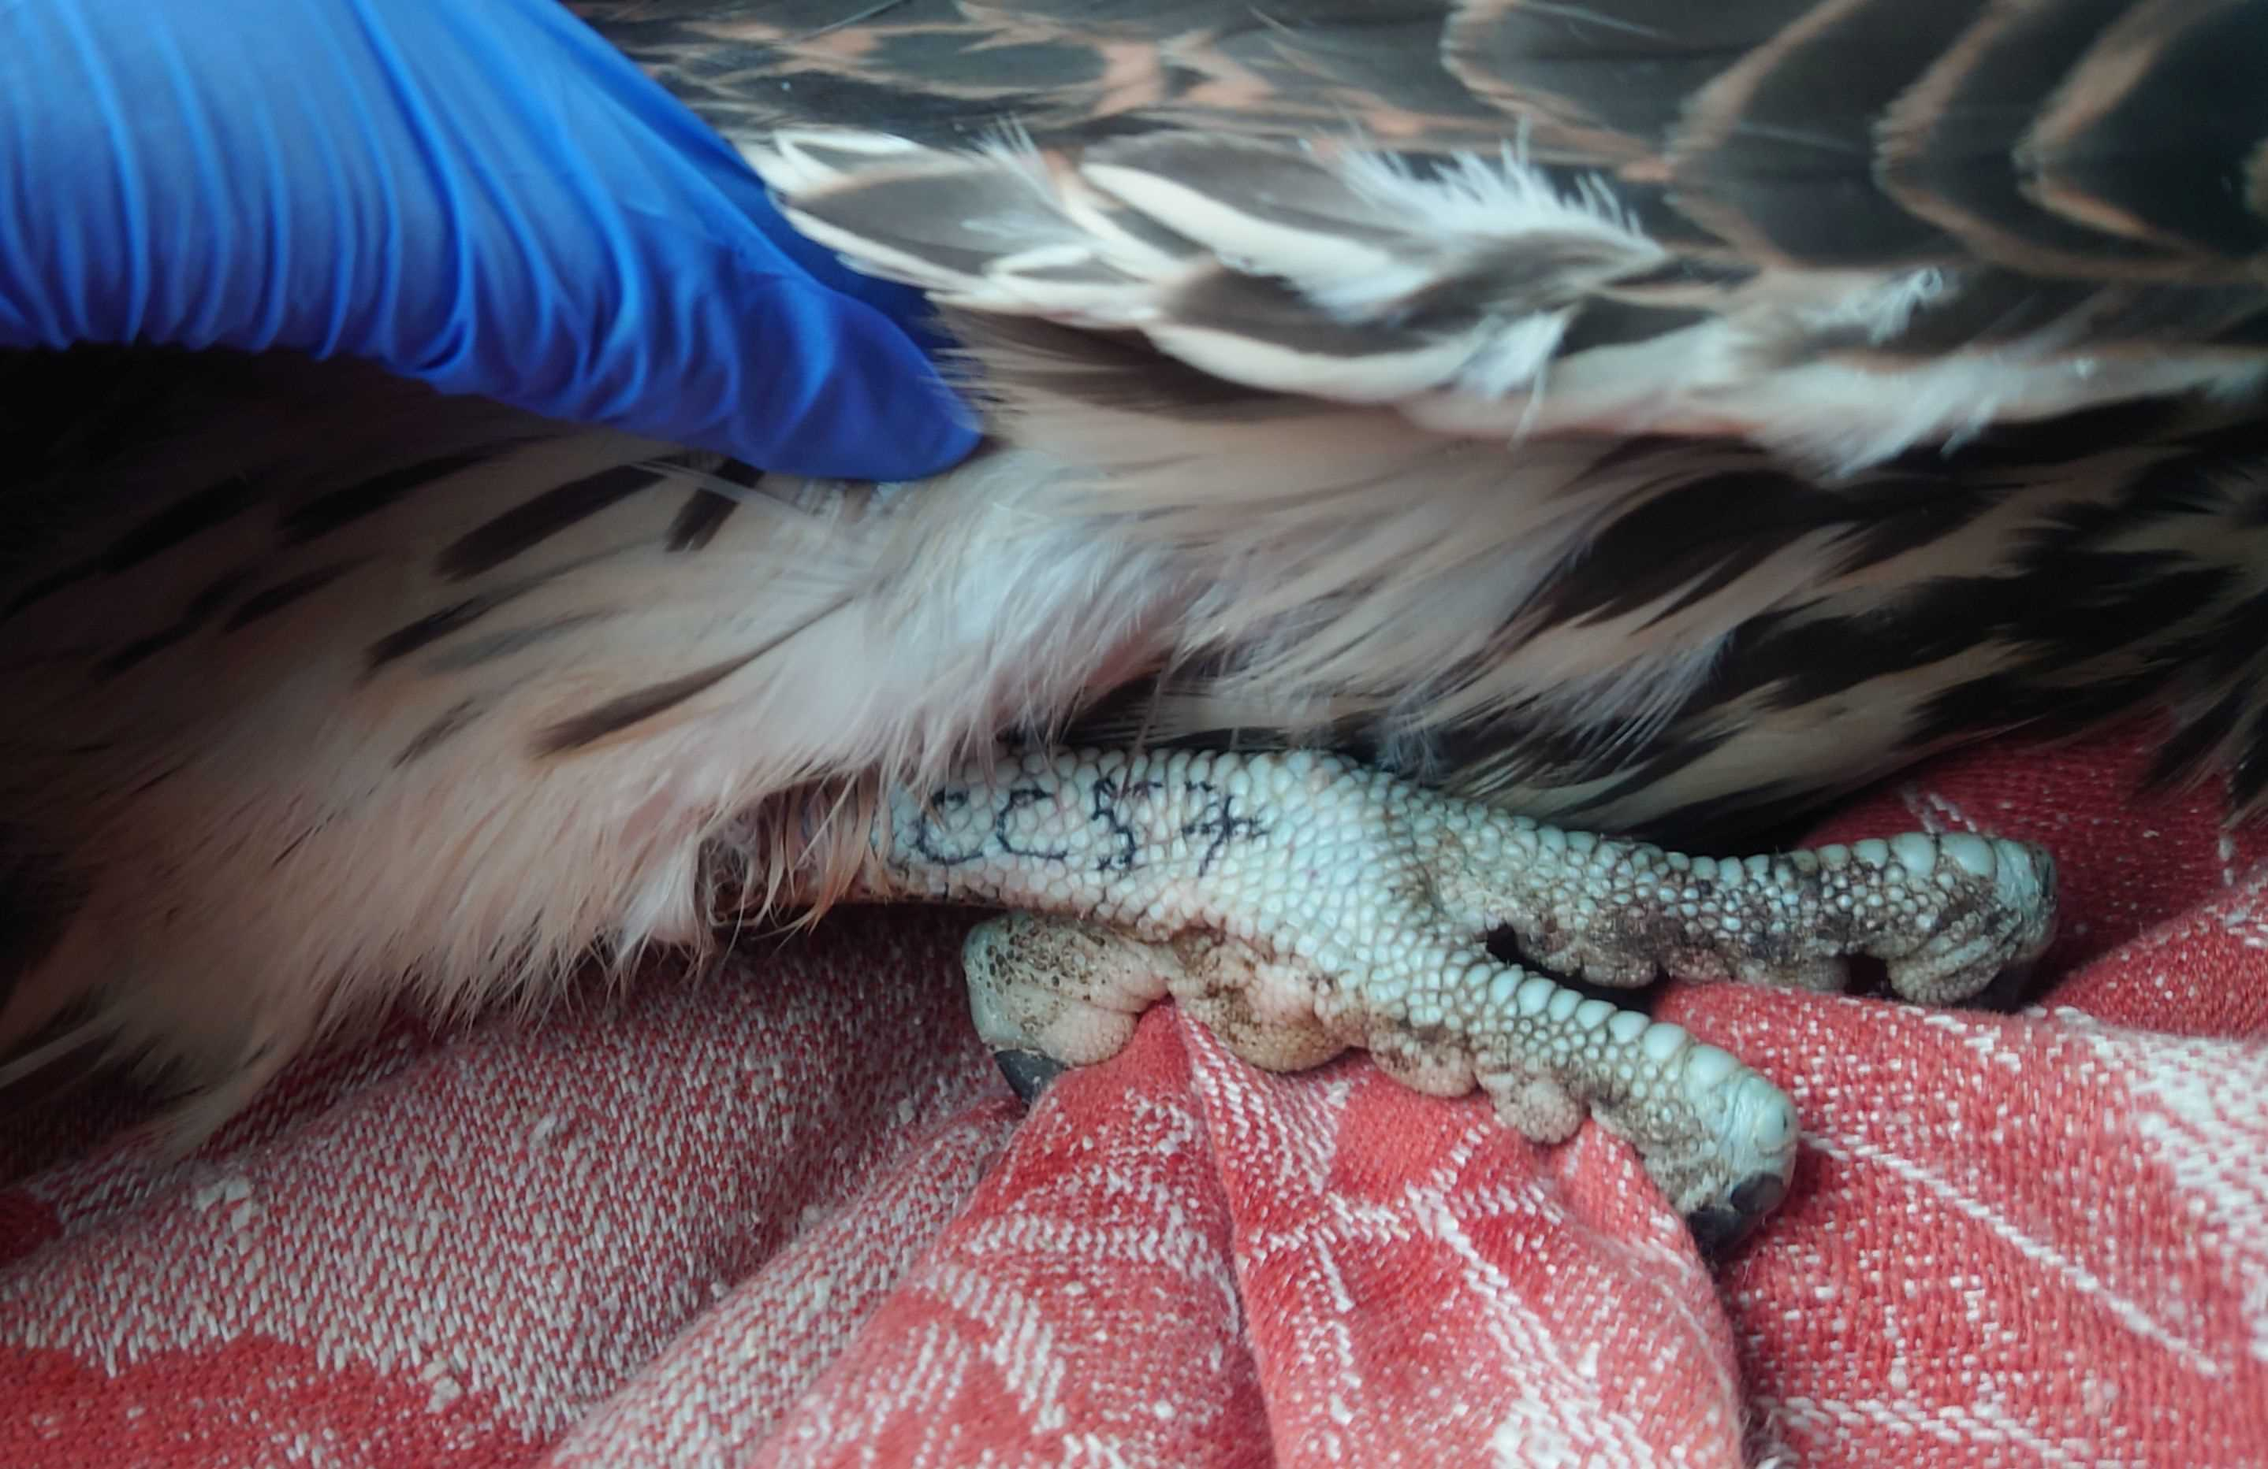
Татуировки, которые спасают жизни
Notes:
Но кое-что изменилось, и этих изменений мы добились своими руками.

Slide 21
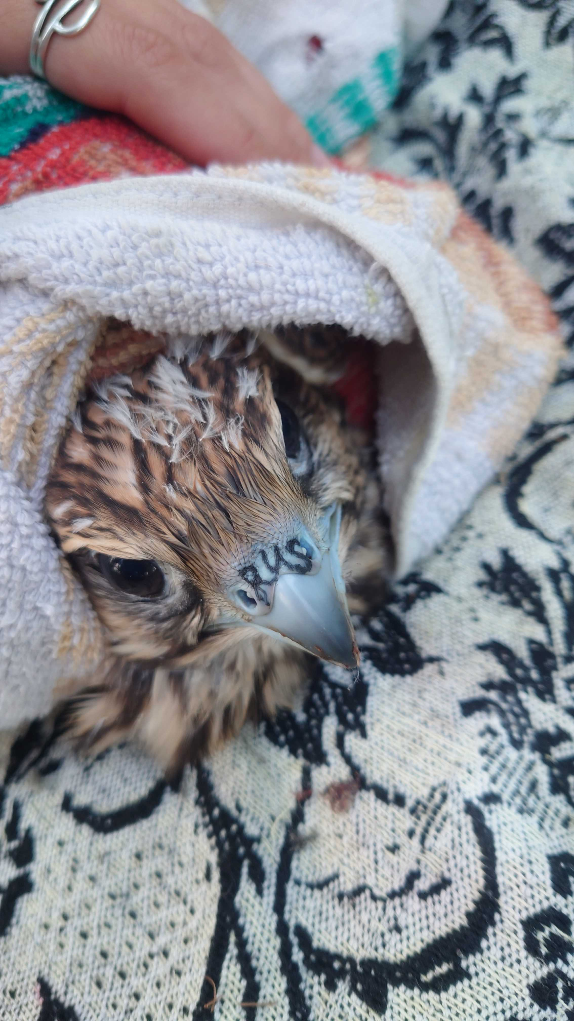
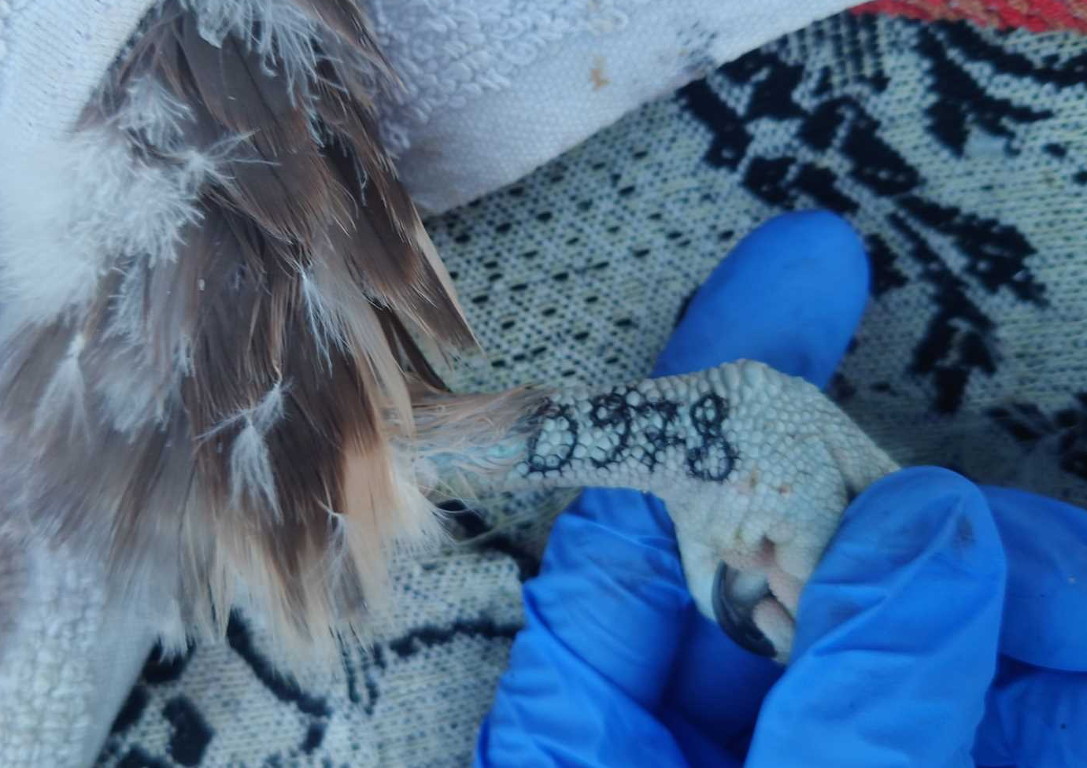
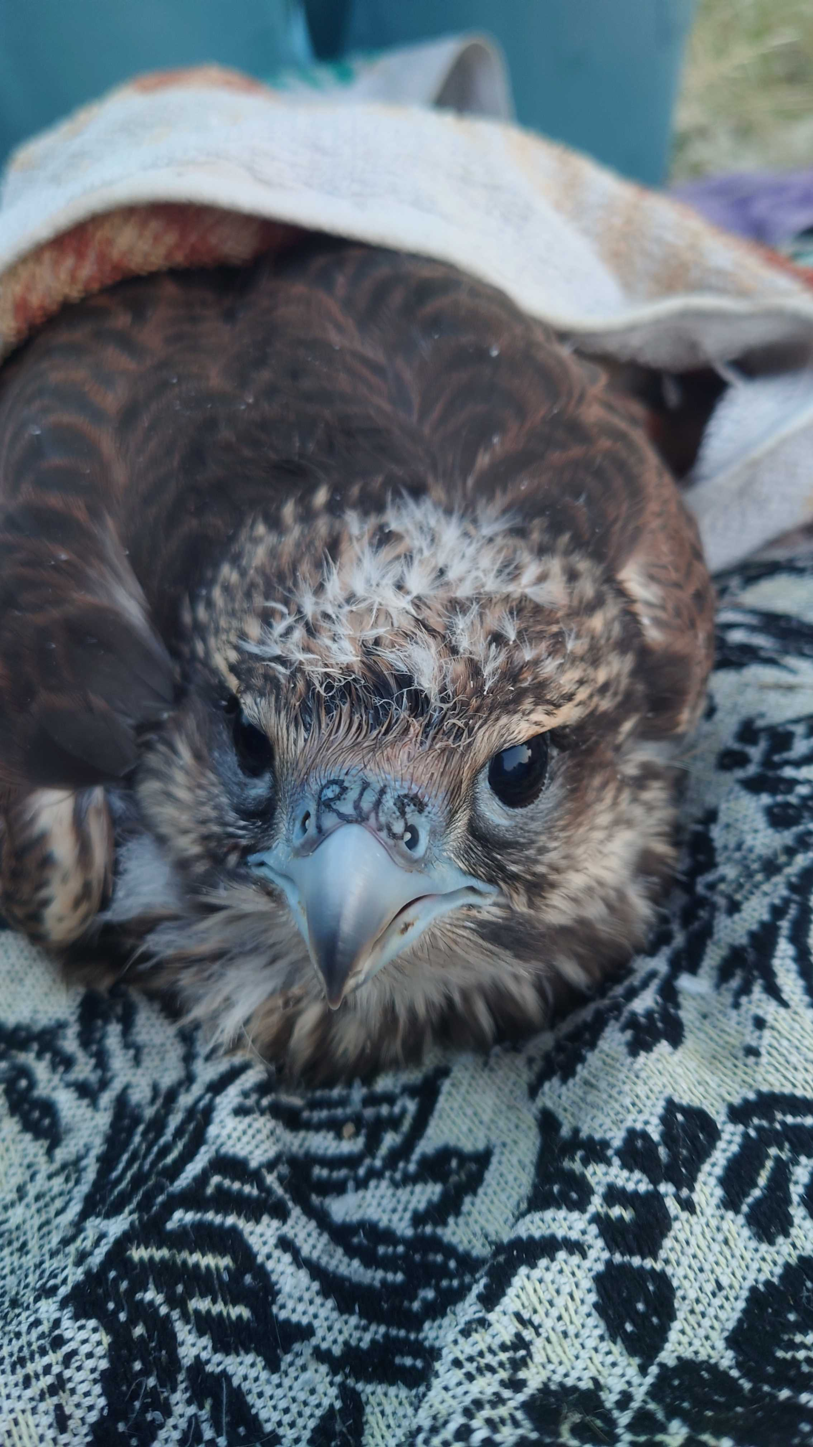
Татуировки
Цевка: дубль номера кольца
Восковица: «RUS»
* Испорчен «товарный» вид
* Невозможно скрыть происхождение птицы
Notes:
Больше фоток татушек
Сколько было всего окольцовано птенцов? Сколько татуировано?

Slide 22
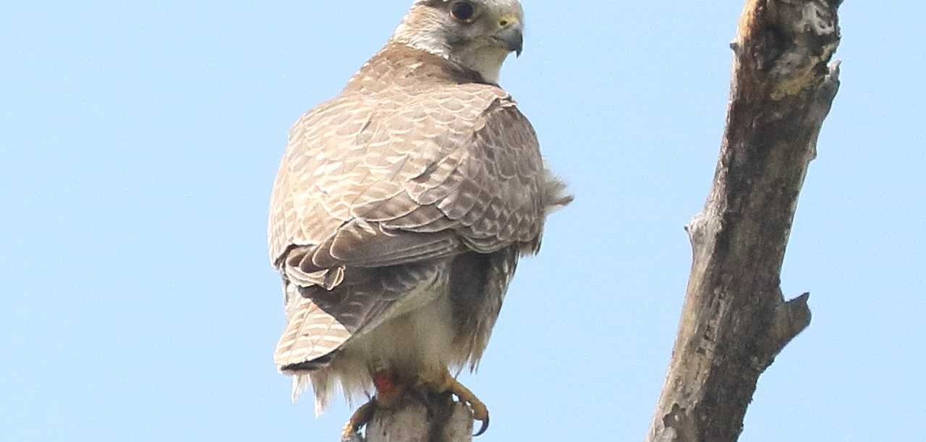
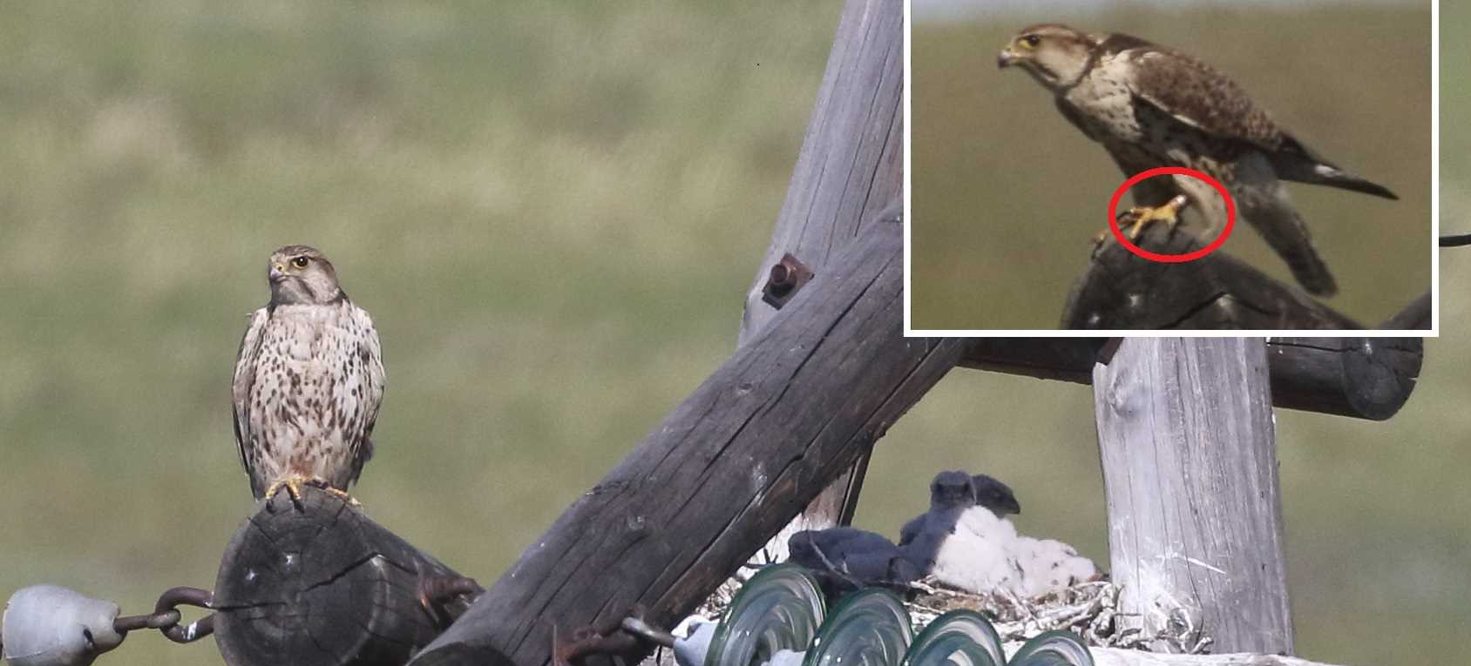
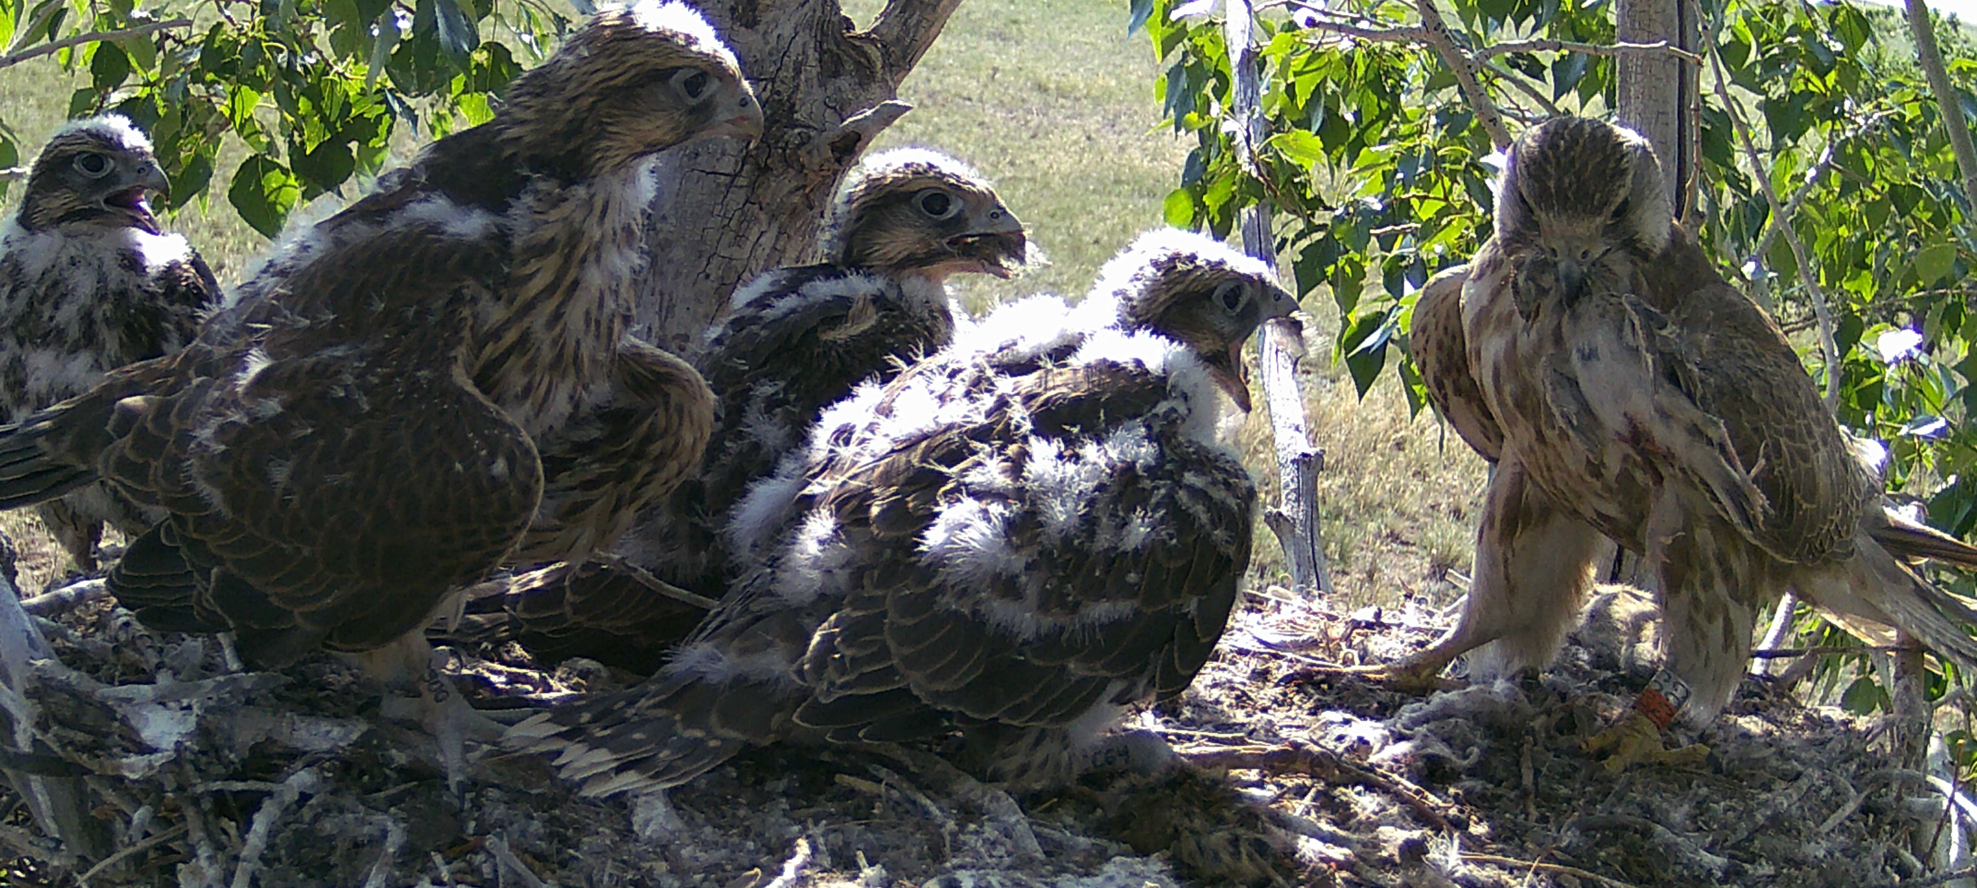
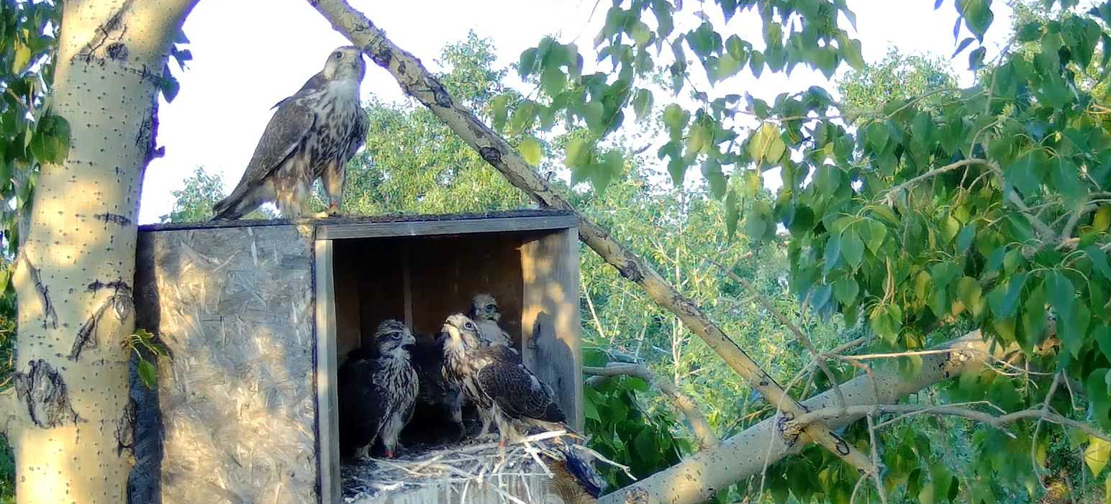
2024: 4 окольцованных и татуированных сокола вернулись на площадку
Notes:
В 4 гнездящихся парах балобана я обнаружила окольцованных мной птиц

Slide 23
D-217
2019 года рождения
Впервые гнездилась в 2021
Успешна в 2022 и 2023
Пропала в 2024

Slide 24
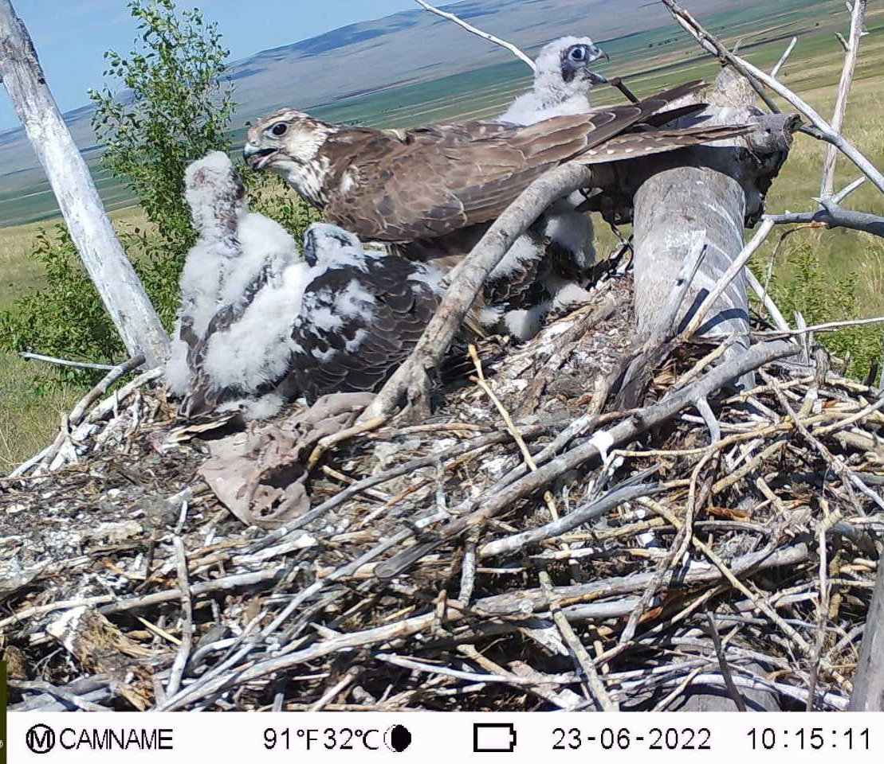
CA-22
Родилась в 2021
Загнездилась в 2022
Была убита филином
вместе с выводком

Slide 25
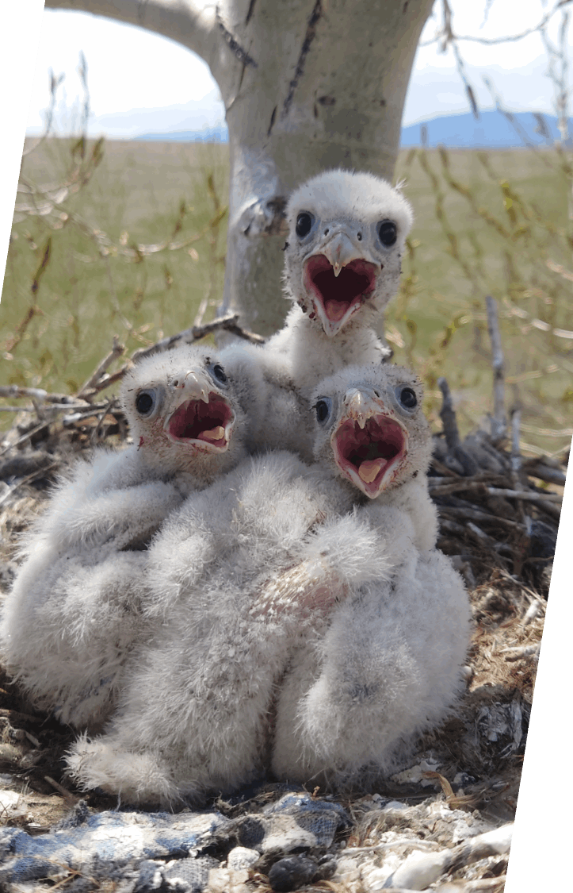
Всего окольцовано
 | Окольцовано нативных птенцов | Окольцовано подсаженных птенцов
2017 | 22 | 10
2018 | 34 | 19
2019 | 29 | 20
2020 | 40 | 9
2021 | 65 | 9
2022 | 58 | 14
2023 | 35 | 0
2024 | 51 | 0
334/145
81/14

Slide 26
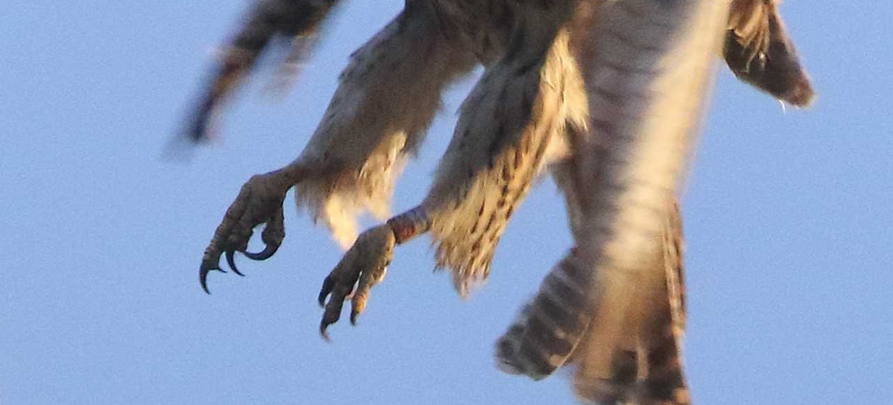
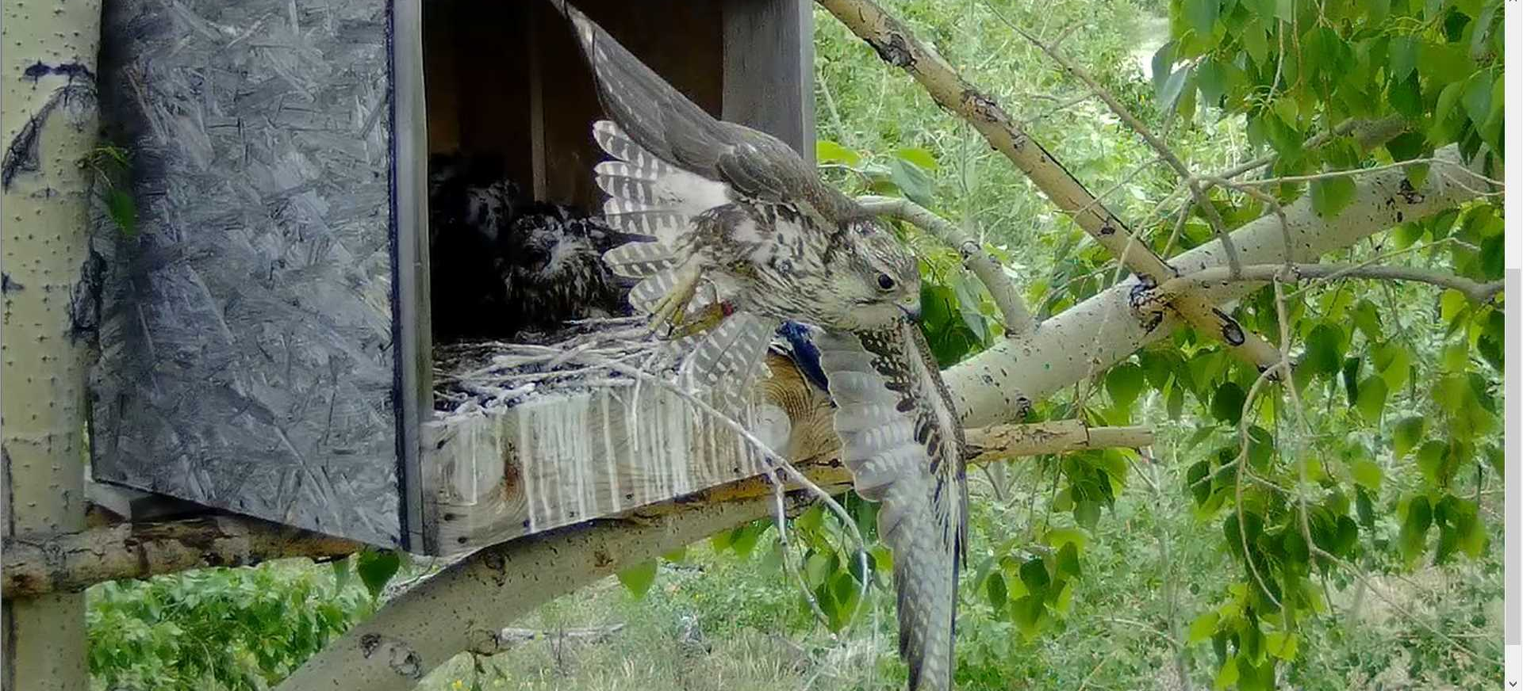
2024: 4 окольцованных и татуированных сокола вернулись на площадку

Slide 27
Спасибо за внимание!

Slide 28
Заходите в наш канал «Экспедиционные картинки» T.me/expkart

Slide 29
25 гнездовых участка (9 в ядре +16 на периферии)

